Slide 1

TRƯỜNG ĐẠI HỌC KHOA HỌC TỰ NHIÊN
BỘ MÔN DI TRUYỀN
BÁO CÁO CUỐI KÌ
Phân tích mô học và các biến đổi histone nhận diện đặc điểm phân nhóm và điều trích của ung thư vú.
Zirong Huo et al, 2025

Slide 2
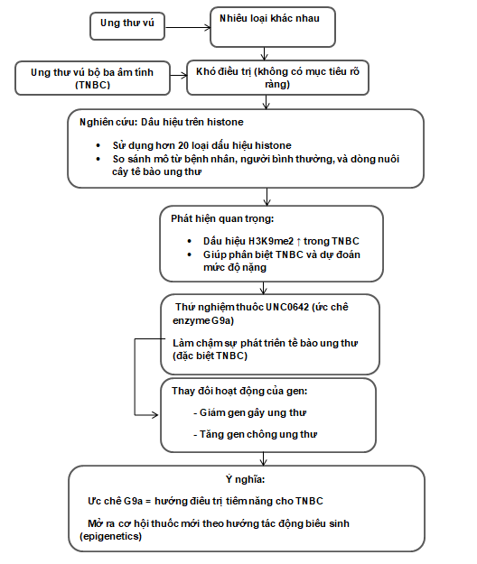
Notes:
Ung thư vú có nhiều loại khác nhau, mỗi loại lại có những đặc điểm riêng về cách gen hoạt động và cách tế bào phát triển. Trong số đó, ung thư vú bộ ba âm tính (TNBC) là loại khó điều trị nhất vì nó không có các "mục tiêu" mà thuốc có thể nhắm vào.
Nghiên cứu này tìm hiểu các dấu hiệu đặc biệt trên histone – là những protein gắn với DNA trong tế bào – để xem có điểm nào khác biệt giữa các loại ung thư vú. Họ đã dùng hơn 20 loại dấu hiệu histone khác nhau để kiểm tra mẫu mô từ người bệnh, người bình thường, và từ các dòng tế bào ung thư trong phòng thí nghiệm.
Ngoài ra, nhóm nghiên cứu cũng thử một loại thuốc mới tên là UNC0642, có khả năng ức chế G9a – một loại enzyme ảnh hưởng đến histone. Kết quả cho thấy, khi dùng thuốc này, tế bào ung thư (nhất là TNBC) phát triển chậm lại, và một số gen quan trọng trong tế bào cũng thay đổi hoạt động – có gen gây ung thư bị kìm hãm, có gen chống ung thư thì được kích hoạt.
Một trong những dấu hiệu quan trọng nhất là H3K9me2, xuất hiện nhiều hơn trong TNBC so với các loại ung thư khác. Điều này giúp nhận biết và phân biệt TNBC dễ hơn, đồng thời dự đoán mức độ nghiêm trọng của bệnh.
Nghiên cứu cho thấy ức chế G9a có thể là cách điều trị tiềm năng cho ung thư vú, đặc biệt là TNBC. Điều này mở ra cơ hội cho các loại thuốc mới, nhắm vào cơ chế biểu sinh (epigenetics – cách gen hoạt động chứ không phải bản thân gen bị lỗi).

Slide 3
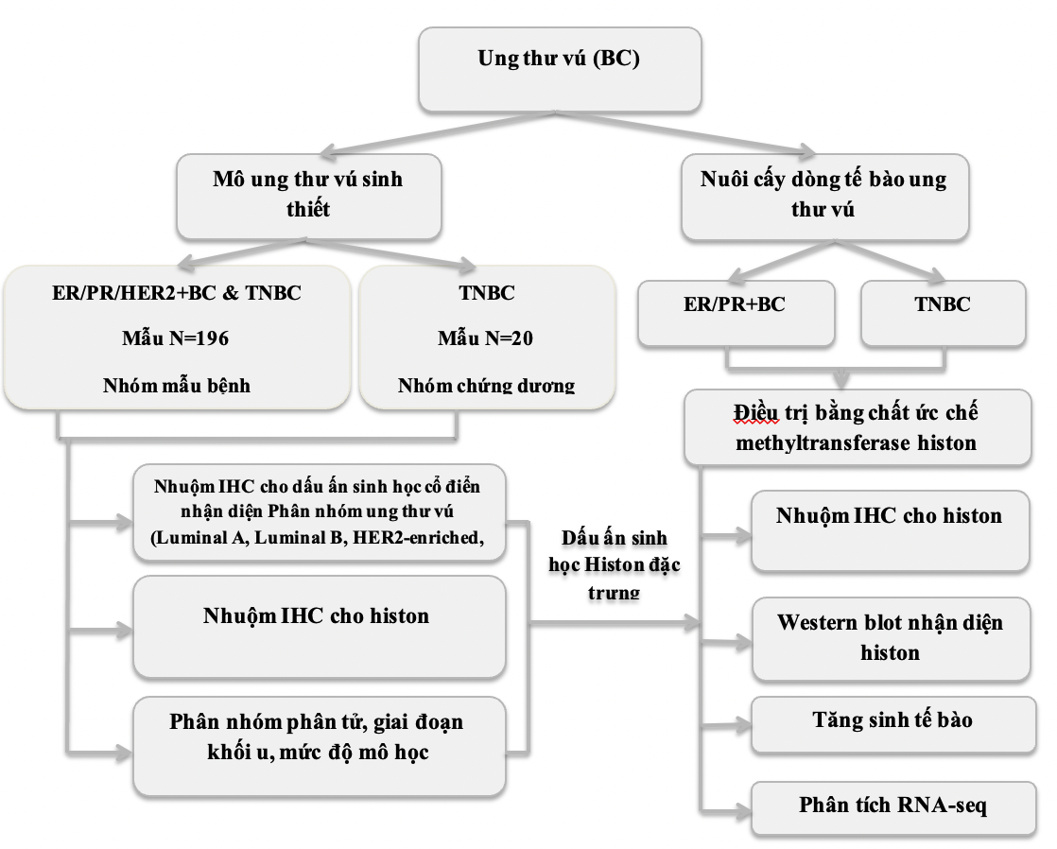

Slide 4
Đặc điểm | TNBC (Triple-Negative) | Luminal A | Luminal B | HER2-enriched
Biểu hiện thụ thể | ER–, PR–, HER2– | ER+, PR+, HER2– | ER+, PR±, HER2± | ER–, PR–, HER2+
Tính chất phát triển | Phát triển nhanh, xâm lấn mạnh | Phát triển chậm, ít xâm lấn | Phát triển nhanh hơn Luminal A | Phát triển nhanh, xâm lấn mạnh
Tiên lượng | Kém, dễ tái phát | Tốt, ít tái phát | Trung bình, dễ tái phát hơn Luminal A | Trung bình–kém nếu không điều trị đích
Phương pháp điều trị | Hóa trị, xạ trị (không đáp ứng hormon hoặc HER2) | Liệu pháp nội tiết (tamoxifen, aromatase inhibitors) | Liệu pháp nội tiết + ±Hóa trị ±Herceptin | Kháng HER2 (Herceptin, Pertuzumab), ± hóa trị
Chẩn đoán | Không có thụ thể hormon hoặc HER2 | ER+ và PR+, HER2– | ER+ và PR thấp hoặc âm tính, ± HER2 | HER2+, ER và PR âm tính
Đặc điểm tế bào | Không có thụ thể nhắm mục tiêu | Nhạy cảm với nội tiết | Tăng sinh cao hơn, đôi khi kháng nội tiết | Biểu hiện HER2 mạnh, không đáp ứng với nội tiết
Đánh giá Ki-67 | Thường cao | Thấp (<14%) | Cao (>14%) | Cao (>20%)

Slide 5
Dòng tế bào | Phân nhóm ung thư vú đại diện | Đặc điểm nổi bật
MCF-7 | Luminal A | - ER+ (dương tính với thụ thể estrogen) - Ít xâm lấn, tăng trưởng chậm - Nhạy với liệu pháp hormone
MDA-MB-231 | TNBC (claudin-low subtype) | - Thiếu ER, PR, HER2 (triple-negative) - Di căn cao, xâm lấn mạnh - Đặc điểm giống ung thư vú thể trung mô
MDA-MB-468 | TNBC (basal-like subtype) | - Cũng là triple-negative - Tăng biểu hiện EGFR - Đặc điểm giống tế bào biểu mô tuyến nền (basal cells)

Slide 6
☞ BẢNG SO SÁNH IHC vs. ICC
Tiêu chí | IHC (Immunohistochemistry) | ICC (Immunocytochemistry)
Tên đầy đủ | Miễn dịch hóa mô | Miễn dịch hóa tế bào
Mẫu sử dụng | Mẫu mô (tissue) – từ sinh thiết hoặc mô bệnh học | Mẫu tế bào (cells) – từ nuôi cấy hoặc dịch cơ thể
Ứng dụng | - Phân tích dấu ấn sinh học trong tổ chức mô - Phân nhóm ung thư | - Phân tích biểu hiện protein trong tế bào riêng lẻ
Chuẩn bị mẫu | - Khử paraffin - Cắt lát mô mỏng - Gắn lên lam kính | - Gắn tế bào trực tiếp lên lam kính - Cố định tế bào
Phương pháp | Phức hợp streptavidin–biotin–peroxidase (SABC), DAB tạo màu | Phương pháp tương tự IHC (SABC, DAB), thường nhẹ hơn
Ưu điểm | - Bối cảnh mô học rõ ràng - Ứng dụng lâm sàng rộng | - Phân tích cơ chế tế bào dễ hơn - Tiện lợi cho nghiên cứu in vitro
Nhược điểm | - Quy trình lâu, cần mô tươi hoặc paraffin | - Không phản ánh mối liên kết mô học
Ứng dụng | Nhuộm ER/PR/HER2 trên mô ung thư vú | Nhuộm H3K9me2, H3K27me3 trên dòng tế bào ung thư
Notes:
Thì "% IHC" có thể ám chỉ tỷ lệ phần trăm tế bào ung thư có biểu hiện một loại protein nào đó (như HER2, ER, PR, Ki-67...), tức là bao nhiêu % tế bào được nhuộm dương tính với kháng thể tương ứng.
%ICC thường được hiểu là: Tỷ lệ phần trăm tế bào dương tính với một marker cụ thể khi dùng kỹ thuật miễn dịch tế bào học (ICC)

Slide 7
Bảng tóm tắt sự khác biệt giữa H3K4me2 và H3K9me2:
Đặc điểm | H3K4me2 | H3K9me2
Vị trí sửa đổi histone | Lysine 4 trên histone H3 (H3K4) | Lysine 9 trên histone H3 (H3K9)
Chức năng | Kích hoạt phiên mã, làm mở rộng chromatin | Ức chế phiên mã, duy trì heterochromatin
Liên quan đến | Phiên mã hoạt động, gen chuẩn bị biểu hiện | Im lặng gen, ức chế hoạt động gen
Ảnh hưởng đến cấu trúc chromatin | Tạo điều kiện mở cấu trúc chromatin để phiên mã | Làm chặt lại chromatin, ngừng phiên mã
Vai trò trong biểu hiện gen | Kích hoạt và tăng cường biểu hiện gen | Ức chế và ngừng biểu hiện gen
Mối quan hệ với nhau | Hoạt động đối lập: một dấu hiệu kích hoạt, một dấu hiệu ức chế | Cùng tham gia điều hòa, nhưng với cơ chế đối lập

Slide 8
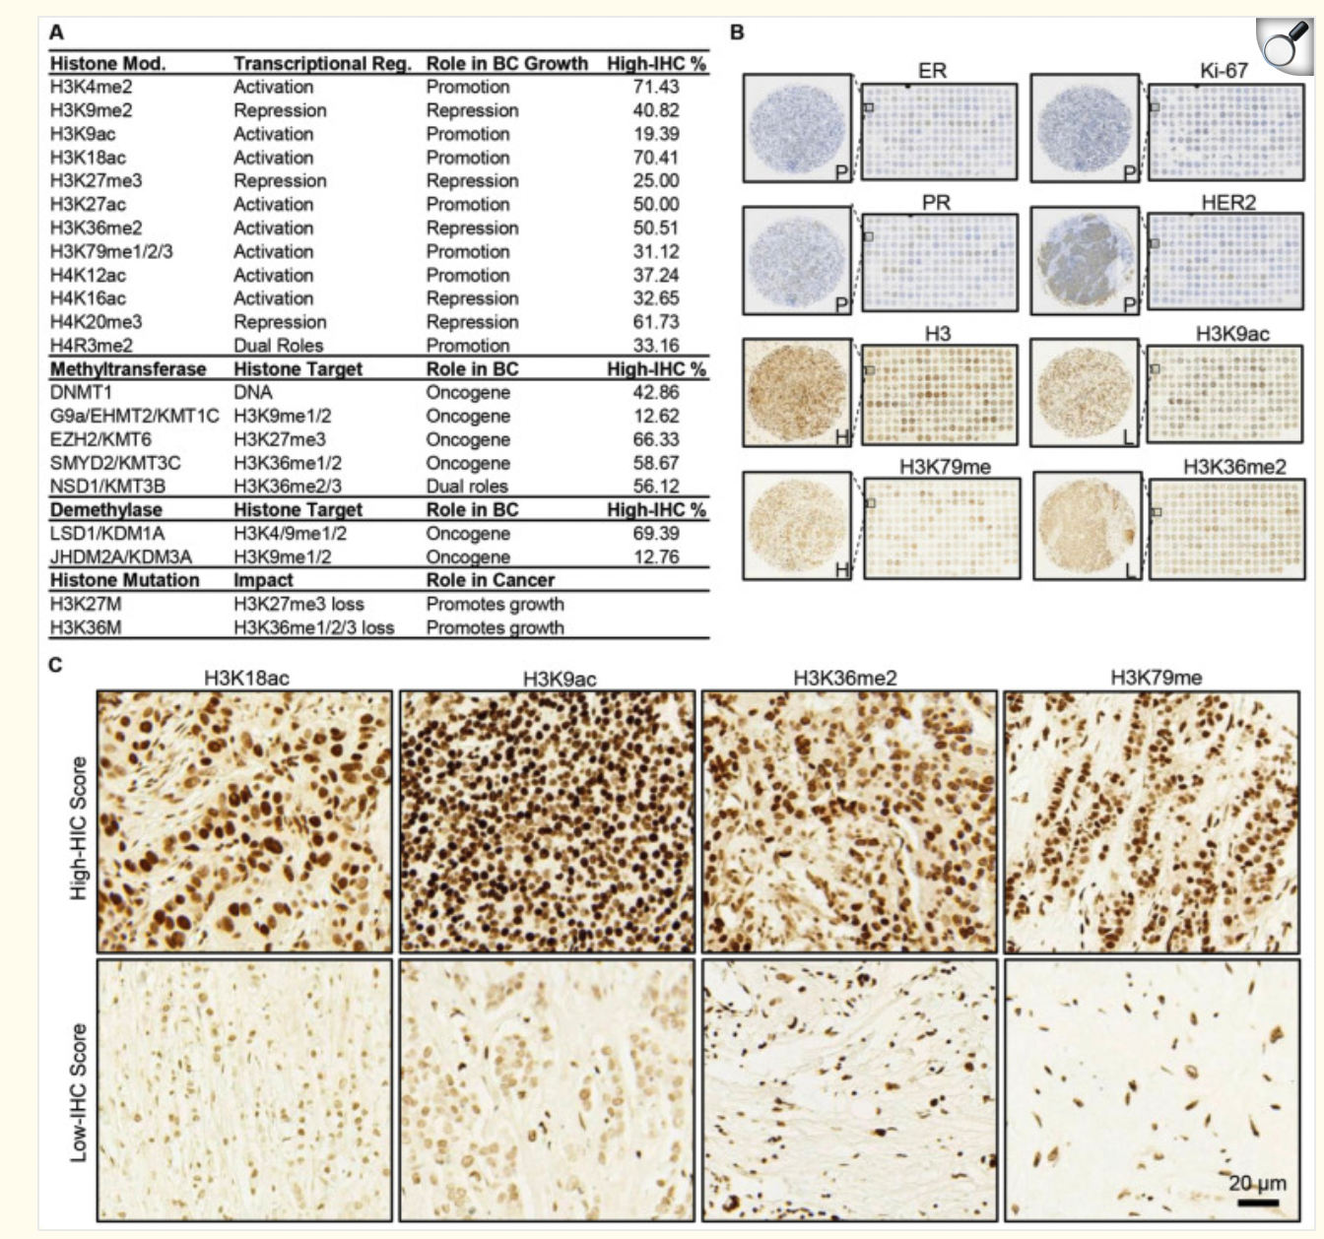
(A) Bảng dữ liệu
Các biến đổi histone như H3K18ac, H3K9ac, H3K4me2 → thường kích hoạt biểu hiện gen và thúc đẩy sự phát triển ung thư vú.
Tỷ lệ IHC cao cho thấy những dấu ấn này phổ biến ở mẫu bệnh (ví dụ: H3K18ac 70.41%).
(B) Hình nhuộm IHC
Mẫu High-IHC (H) có mức nhuộm nâu đậm hơn mẫu Low-IHC (L) → biểu hiện histone cao hơn.
Marker như H3K9ac, H3K36me2 rõ ràng cao ở nhóm High-IHC.
(C) So sánh mô học
High-IHC: Nhuộm mạnh, nhiều nhân tế bào dương tính.
Low-IHC: Nhuộm nhạt, ít tế bào dương tính.
Notes:
Để xác định sự biểu hiện toàn cầu của các biomarker histone trong mẫu mô, nghiên cứu đã tiến hành nhuộm IHC trên hai nhóm bệnh nhân ung thư vú (BC) (Hình 1). Phân tích bao gồm 12 loại sửa đổi histone, 7 yếu tố điều chỉnh histone, 2 đột biến oncohistone và histone H3 dùng làm tín hiệu đối chứng (Hình 2A). Những sửa đổi histone và yếu tố điều chỉnh này được chọn vì vai trò của chúng trong việc làm thay đổi sự biểu hiện gen trong ung thư vú và sẽ được gọi là "biomarker histone" (Bảng S1) [9].
Nhóm đầu tiên, gọi là nhóm khám phá, bao gồm 196 điểm mô (Hình 2B). Những điểm này được lấy từ 98 bệnh nhân (Bảng 1), với mỗi bệnh nhân có hai điểm mô. Tuổi trung bình của bệnh nhân là 50,4 tuổi. Phần lớn bệnh nhân được phân loại là grade 2 (80,6%) và giai đoạn ung thư lâm sàng II (67,3%). Về phân loại TNM, 48,0% bệnh nhân thuộc nhóm T2 (kích thước khối u) và 68,4% thuộc nhóm N0 (không có di căn hạch bạch huyết).
Mỗi điểm nhuộm IHC của các biomarker histone được chấm điểm bằng cách kết hợp diện tích và mật độ của vùng nhuộm, sử dụng phần mềm Image J. Các mẫu sau đó được phân thành hai nhóm: điểm IHC cao và điểm IHC thấp (Hình 2C).
Hai nhóm mô của bệnh nhân trong nghiên cứu này được phân thành theo điểm IHC (immunohistochemistry) – một phương pháp nhuộm để đánh giá sự biểu hiện của biomarker histone. Cụ thể:
Nhóm có điểm IHC cao (high IHC score): Những mẫu mô này có mức độ biểu hiện biomarker histone cao, tức là vùng nhuộm có diện tích và mật độ cao hơn.
Nhóm có điểm IHC thấp (low IHC score): Những mẫu mô này có mức độ biểu hiện biomarker histone thấp, tức là vùng nhuộm có diện tích và mật độ thấp hơn.
Vì vậy, hai nhóm này được phân loại dựa trên mức độ biểu hiện các biomarker histone trong mô bệnh nhân ung thư vú, giúp nghiên cứu đánh giá sự khác biệt trong mức độ biểu hiện của các biomarker histone trong các mẫu mô khác nhau.
Nghiên cứu đã sử dụng phân tích hồi quy logistic để tìm hiểu mối quan hệ giữa điểm IHC (cao so với thấp) và các dấu ấn sinh học histone (các biomarker histone). Trong đó, các đột biến oncohistone không được phát hiện trong mẫu mô nào, vì vậy chúng được loại bỏ khỏi phân tích.
Sau đó, phân tích hồi quy đơn biến được thực hiện để xem từng dấu ấn histone có liên quan như thế nào đến điểm IHC. Các dấu ấn histone có giá trị p dưới 0,05 trong phân tích đơn biến sẽ được đưa vào phân tích tiếp theo, là hồi quy đa biến.
Kết quả cho thấy, các dấu ấn histone như H3K9me2, H3K36me2, và H3K79me (me1/2/3) có thể dự đoán độc lập sự thay đổi điểm IHC ở nhóm TNBC (ung thư vú dạng ba âm tính) so với các nhóm khác.
Ngoài ra, G9a, một yếu tố điều chỉnh histone, là yếu tố duy nhất có sự khác biệt đáng kể ở nhóm TNBC và được xem là yếu tố dự báo phụ thuộc. Các dấu ấn histone như H3K9me2 và H3K36me2, cùng với H3K4me2, cũng được xác định là những yếu tố quan trọng để dự đoán phân nhóm lòng ống A và lòng ống B.
Tóm lại, phân tích này giúp chỉ ra rằng các dấu ấn histone có thể là những yếu tố quan trọng trong việc dự đoán sự thay đổi điểm IHC và có liên quan đến các phân nhóm ung thư vú khác nhau.

Slide 9
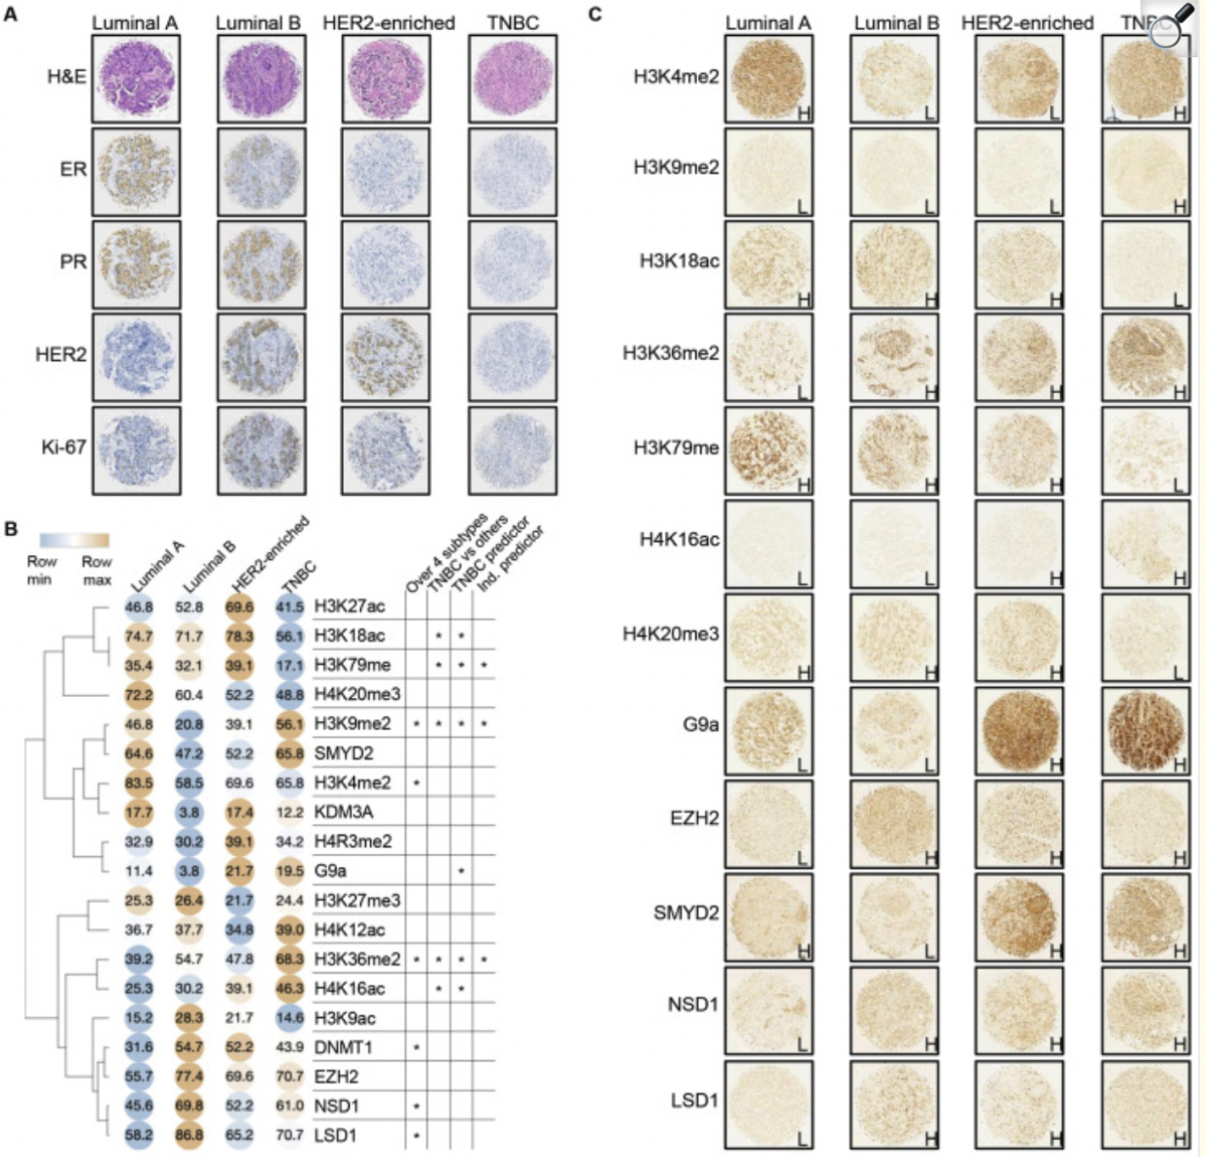
Hình (A) để xác định nhóm
Luminal A/B: có màu nhuộm ER+, PR+.
HER2-enriched: HER2+.
TNBC: âm tính.
(Bước này chỉ cần lướt mắt qua, thấy vết nhuộm đậm hay nhạt.)
Hình (B) heatmap – tìm màu cam
Dấu hiệu nào màu cam đậm ở TNBC = biểu hiện cao bất thường → ghi chú lại.
(Ở đây: H3K9me2, G9a, EZH2 hơi nổi bật.)
Hình (C) hình nhuộm – xác nhận
Nhìn hàng H3K9me2, G9a: nếu TNBC đậm hơn các loại khác Chỉ cần so độ đậm màu ở 4 cột.
Kết luận
TNBC có H3K9me2 và G9a tăng cao → khác biệt rõ → tiềm năng làm dấu ấn sinh học và mục tiêu điều trị.
Notes:
Mục tiêu của nghiên cứu này là so sánh mức độ biểu hiện của các biomarker histone được chọn giữa mô ung thư vú và mô vú khỏe mạnh. Vì hạn chế về vật liệu, phân tích chỉ tập trung vào histone H3, ba sửa đổi histone đặc biệt (H3K4me2, H3K9me2, và H3K9ac), cùng hai yếu tố điều chỉnh tương ứng (G9a và LSD1).
Hình ảnh IHC đại diện: Hình ảnh nhuộm IHC cho ung thư vú luminal A và TNBC (ung thư vú dạng ba âm tính) được trình bày cạnh nhau (Hình 4A). Các hình ảnh IHC của hai predictor độc lập của TNBC, H3K36me2 và H3K79me, được trình bày cùng với LSD1.
Biểu hiện nhóm biomarker histone: Các biomarker histone và yếu tố điều chỉnh tương ứng thể hiện các mẫu biểu hiện nhóm, được thể hiện qua phân tích heatmap (Hình 3B).
Các biomarker histone thường liên quan đến ức chế phiên mã (H3K9me2, G9a, và LSD1) có biểu hiện cao hơn ở TNBC so với luminal A và cũng cao hơn trong mô ung thư vú so với mô vú khỏe mạnh.
Ngược lại, các biomarker histone liên quan đến kích hoạt phiên mã (H3K4me2 và H3K9ac) có xu hướng giảm dần, với mức độ thấp nhất ở TNBC, mức trung gian ở luminal A, và cao nhất ở mô vú khỏe mạnh.
Ý nghĩa của kết quả:
Các biomarker histone như H3K9me2, G9a, và LSD1 có vẻ đóng vai trò quan trọng trong sự phát triển và tiến triển của TNBC, với mức độ biểu hiện cao hơn so với luminal A và mô vú khỏe mạnh. Điều này có thể cho thấy sự liên quan giữa chúng với cơ chế ức chế phiên mã trong ung thư vú.
Trong khi đó, H3K4me2 và H3K9ac, liên quan đến kích hoạt phiên mã, thể hiện xu hướng giảm ở các mẫu ung thư (đặc biệt là TNBC) so với mô vú khỏe mạnh, có thể phản ánh sự thay đổi trong hoạt động gen ở các dạng ung thư vú khác nhau.
Tóm lại, nghiên cứu này giúp hiểu rõ hơn về cách các biểu hiện histone có thể phân biệt các loại ung thư vú và mô vú khỏe mạnh, đồng thời cung cấp thông tin quan trọng về cơ chế điều hòa gene trong các dạng ung thư vú khác nhau.

Slide 10
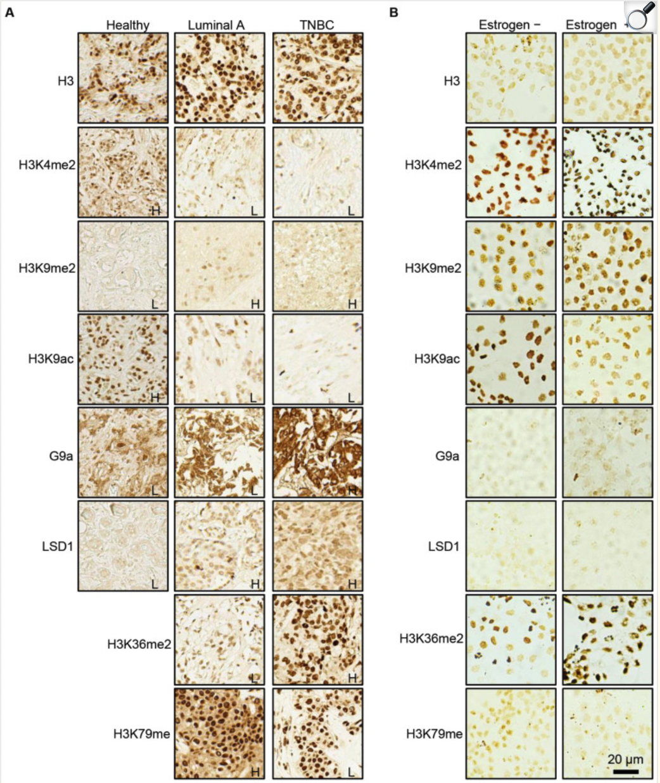
So sánh mô ngực khỏe mạnh với mô ung thư vú, để coi những "dấu hiệu" (gọi là histone mark) nào xuất hiện nhiều hay ít → để tìm manh mối liên quan đến ung thư.
🔹 Hình A – So sánh mô giữa các nhóm:
Cột Healthy: mô ngực bình thường
Cột Luminal A và TNBC: hai loại ung thư vú
Hàng dọc: các “dấu histone” như H3K4me2, H3K9ac, G9a...
👉 Nhìn vào hình:
Cái nào nhuộm đậm → histone đó nhiều
Cái nào nhạt → histone đó ít
Ví dụ:
H3K4me2: rõ ở Healthy, nhưng mờ ở ung thư → → Có thể bị giảm trong ung thư
🔹 Hình B – So sánh tế bào có & không estrogen
So sánh giữa tế bào có hormone estrogen (+) và không có (–) → Để xem estrogen có làm thay đổi các histone không
Ví dụ:
H3K9ac: đậm hơn ở estrogen (+) → Có thể estrogen kích hoạt dấu hiệu này
Notes:
1. Mô hình thí nghiệm
Dòng tế bào MCF-7: là dòng ung thư vú dương tính với thụ thể estrogen (ER+) rất phổ biến.
Xử lý bằng estrogen: MCF-7 được nuôi cấy trong môi trường có hoặc không có estrogen, để mô phỏng tình trạng “có tín hiệu estrogen” và “thiếu tín hiệu estrogen”.
2. Phương pháp đánh giá
Nhuộm ICC (Immunocytochemistry): quan sát biểu hiện “toàn cầu” của các dấu ấn histone bằng cách gắn kháng thể đặc hiệu lên tế bào, rồi quan sát dưới kính hiển vi.
3. Kết quả chính
Trong năm dấu ấn đã chọn từ mô bệnh nhân, thì hai dấu ấn H3K9me2 (một dạng metyl hóa histone) và G9a(enzym metyl hóa) có:
Tăng mạnh ở tế bào MCF-7 khi có thêm estrogen so với khi thiếu estrogen.
Một số dấu ấn metyl hóa/acety hóa khác cũng có sự thay đổi khi so sánh “có” vs. “không” estrogen, cho thấy:
Mạng lưới điều hòa biểu sinh (epigenetic) rất phức tạp trong phản ứng với estrogen.
4. Ý nghĩa
Việc tăng H3K9me2 và G9a trong điều kiện có estrogen cho thấy chúng đóng vai trò quan trọng:
Trong hình thành và tiến triển khối u ER+
Là một phần của cơ chế “estrogen thúc đẩy tăng sinh” ở ung thư vú.
Tóm lại, thí nghiệm này củng cố thêm bằng chứng rằng H3K9me2 và G9a không chỉ tăng ở mô ung thư vú dạng ba âm tính (TNBC), mà còn được kích hoạt mạnh mẽ trong mô ung thư vú ER+ khi có estrogen, phản ánh vai trò then chốt của chúng trong sự phát triển phụ thuộc estrogen.

Slide 11
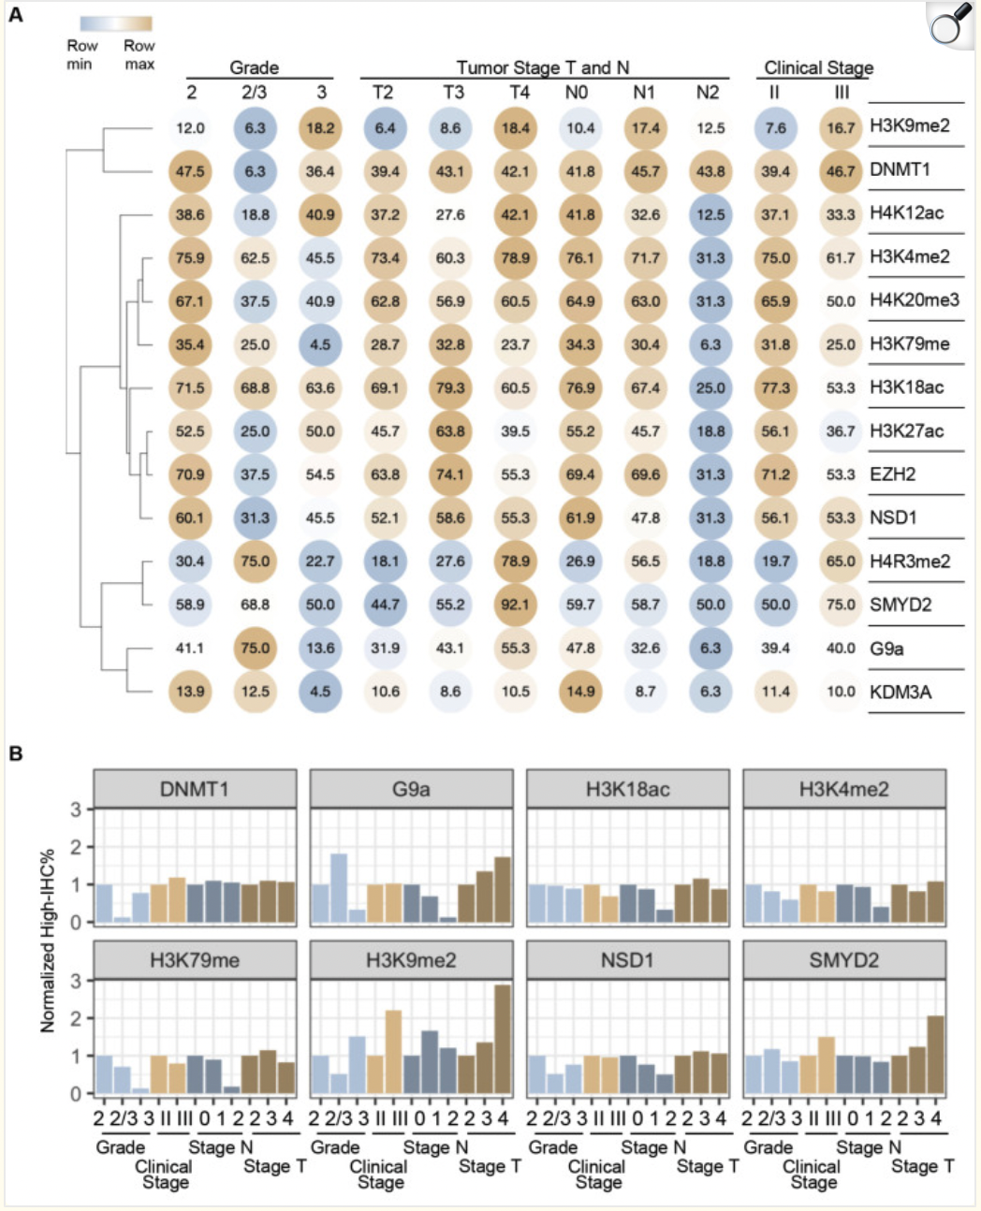
Biểu đồ thể hiện mức độ biểu hiện epigenetic theo các mức độ nặng của ung thư vú
Dữ liệu Hình A được chuyển thành biểu đồ cột ở Hình B để dễ so sánh hơn.
Hình A: Vòng tròn thể hiện % mẫu có mức biểu hiện cao (High-IHC) theo từng giai đoạn bệnh.
Hình B: Dữ liệu đó được vẽ lại thành cột, giúp thấy rõ xu hướng tăng/giảm.
Trong Hình A, màu sắc thể hiện mức độ biểu hiện của các dấu ấn biểu mô (epigenetic markers):
Màu nâu đậm (cam) → Mức biểu hiện cao
Màu xanh nhạt → Mức biểu hiện thấp
Ý nghĩa màu theo cột:
Grade (Độ biệt hóa): từ 2 đến 3 → các dấu ấn như H3K79me, DNMT1, H3K18ac tăng dần theo mức độ ác tính.
Tumor Stage (T và N):
Từ T2 → T4 và N0 → N2: nhiều dấu ấn (G9a, H3K4me2…) có màu nâu đậm hơn → biểu hiện tăng theo giai đoạn.
Clinical Stage (II, III): màu nâu nhiều hơn ở giai đoạn III → dấu ấn tăng ở giai đoạn bệnh nặng hơn.
💡 Tóm lại: màu nâu đậm trong Hình A phản ánh mức độ biểu hiện cao của các dấu ấn liên quan đến tiến triển ung thư.
Notes:
Từ số liệu hình A vẽ sang hình B
Mục tiêu và phương pháp:
Nghiên cứu mở rộng: Sau khi đã hiểu rõ vai trò của G9a và H3K9me2 trong ung thư vú ER dương tính (ER+), nghiên cứu chuyển sang tập trung vào việc khám phá vai trò của những dấu ấn sinh học histone trong ung thư vú ba âm tính (TNBC).
Nhóm xác nhận: Một nhóm bệnh nhân thứ hai đã được tạo ra để xác nhận các phát hiện trước đó. Nhóm này gồm 20 mẫu mô từ 20 trường hợp TNBC.
Thực hiện nghiên cứu:
Mô hình IHC: Mỗi mẫu mô từ nhóm xác nhận được nhuộm để đánh giá 4 dấu ấn histone. Các kết quả nhuộm (IHC) được chấm điểm và phân loại thành hai loại: IHC cao và IHC thấp, như đã mô tả trong nghiên cứu trước.
Phân tích tỷ lệ IHC cao: Các dấu ấn histone được nghiên cứu (H3K9me2, H3K36me2, H3K79me và G9a) có tỷ lệ IHC cao được tính toán và so sánh giữa TNBC và ung thư vú luminal A.
Kết quả:
Sự đồng thuận giữa hai nhóm TNBC: Kết quả cho thấy không có sự khác biệt đáng kể giữa nhóm phát hiện(ban đầu) và nhóm xác nhận đối với tỷ lệ IHC cao của các yếu tố dự báo độc lập như H3K9me2, H3K36me2, H3K79me và G9a.
Sự khác biệt so với Luminal A: Tỷ lệ IHC cao của các yếu tố này được tăng lên trong TNBC khi so với luminal A, với sự khác biệt có ý nghĩa thống kê (p < 0,05).
Kết luận: Nghiên cứu đã xác nhận lại mối liên hệ giữa các dấu ấn sinh học histone quan trọng trong TNBC, đồng thời làm rõ sự khác biệt giữa TNBC và luminal A. Kết quả này giúp củng cố vai trò của các dấu ấn histone trong việc phân biệt giữa hai loại ung thư vú này.
Tóm lại: Nghiên cứu đã làm rõ mối quan hệ của các dấu ấn histone với TNBC và xác nhận rằng những dấu ấn này có sự khác biệt rõ rệt so với ung thư vú luminal A, cung cấp thông tin quan trọng cho việc phân loại và điều trị ung thư vú.

Slide 12
Xử lý số liệu
Lấy số liệu từ hình A chuẩn hóa
Vẽ thông số thành hình B
Biomarker | Grade 2 | Grade 2/3 | Grade 3 | T2 | T3 | T4 | N0 | N1 | N2 | Stage II | Stage III
H3K9me2 | 12.0 | 6.3 | 18.2 | 6.4 | 8.6 | 18.4 | 10.4 | 17.4 | 12.5 | 7.6 | 16.7
DNMT1 | 47.5 | 6.3 | 36.4 | 39.4 | 43.1 | 42.1 | 41.8 | 45.7 | 43.8 | 39.4 | 46.7
H4K12ac | 38.6 | 18.8 | 40.9 | 37.2 | 27.6 | 42.1 | 41.8 | 32.6 | 12.5 | 37.1 | 33.3
H3K4me2 | 75.9 | 62.5 | 45.5 | 73.4 | 60.3 | 78.9 | 76.1 | 71.7 | 31.3 | 75.0 | 61.1
H4K20me3 | 67.1 | 37.5 | 40.9 | 62.8 | 56.9 | 60.5 | 64.9 | 63.0 | 31.3 | 65.9 | 50.0
H3K79me | 35.4 | 25.0 | 4.5 | 28.7 | 32.8 | 23.7 | 34.3 | 30.4 | 6.3 | 31.8 | 25.0
H3K18ac | 71.5 | 68.8 | 63.6 | 69.1 | 79.3 | 60.5 | 76.9 | 67.4 | 25.0 | 77.3 | 53.3
H3K27ac | 52.5 | 25.0 | 50.0 | 45.7 | 63.8 | 39.5 | 55.2 | 45.7 | 18.8 | 56.1 | 36.7
EZH2 | 70.9 | 37.5 | 54.5 | 63.8 | 74.1 | 55.3 | 69.4 | 69.6 | 31.3 | 71.2 | 53.3
NSD1 | 60.1 | 31.3 | 45.5 | 52.1 | 58.6 | 55.3 | 61.9 | 47.8 | 31.3 | 56.1 | 53.3
H4R3me2 | 30.4 | 22.7 | 18.1 | 27.6 | 27.6 | 78.9 | 26.9 | 56.5 | 18.8 | 19.7 | 65.0
SMYD2 | 58.9 | 68.8 | 50.0 | 44.7 | 55.2 | 92.1 | 59.7 | 58.7 | 50.0 | 50.0 | 75.0
G9a | 41.1 | 75.0 | 13.6 | 31.9 | 43.1 | 55.3 | 47.8 | 32.6 | 6.3 | 39.4 | 40.0
KDM3A | 13.9 | 12.5 | 4.5 | 10.6 | 8.6 | 10.5 | 14.9 | 8.7 | 6.3 | 11.4 | 10.0
Biomarker | Grade_2 | Grade_2_3 | Grade_3 | T2 | T3 | T4 | N0 | N1 | N2 | Stage_II | Stage_III
H3K9me2 | 0.47 | 0.00 | 0.98 | 0.01 | 0.19 | 1.00 | 0.34 | 0.92 | 0.51 | 0.11 | 0.86
DNMT1 | 1.00 | 0.00 | 0.73 | 0.80 | 0.89 | 0.87 | 0.86 | 0.96 | 0.91 | 0.80 | 0.98
H4K12ac | 0.88 | 0.21 | 0.96 | 0.83 | 0.51 | 1.00 | 0.99 | 0.68 | 0.00 | 0.83 | 0.70
H3K18ac | 0.94 | 0.66 | 0.30 | 0.88 | 0.61 | 1.00 | 0.94 | 0.84 | 0.00 | 0.92 | 0.63
H3K4me2 | 1.00 | 0.00 | 0.11 | 0.85 | 0.66 | 0.78 | 0.93 | 0.86 | 0.05 | 0.96 | 0.42
H4K20me3 | 0.76 | 0.49 | 1.00 | 0.59 | 0.69 | 0.46 | 0.73 | 0.63 | 0.00 | 0.67 | 0.49
H3K79me | 0.86 | 0.81 | 0.66 | 0.81 | 1.00 | 0.65 | 0.96 | 0.78 | 0.00 | 0.96 | 0.52
H3K27ac | 0.75 | 0.14 | 0.69 | 0.60 | 1.00 | 0.46 | 0.81 | 0.60 | 0.00 | 0.83 | 0.40
EZH2 | 0.93 | 0.14 | 0.54 | 0.76 | 1.00 | 0.56 | 0.89 | 0.89 | 0.00 | 0.93 | 0.51
NSD1 | 0.94 | 0.01 | 0.46 | 0.68 | 0.89 | 0.78 | 1.00 | 0.54 | 0.00 | 0.88 | 0.07
H4R3me2 | 0.20 | 0.08 | 0.00 | 0.16 | 0.16 | 1.00 | 0.18 | 0.63 | 0.63 | 0.01 | 0.03
SMYD2 | 0.30 | 0.51 | 0.00 | 0.22 | 0.22 | 1.00 | 0.32 | 0.30 | 0.11 | 0.11 | 0.64
G9a | 0.51 | 1.00 | 0.37 | 0.37 | 0.54 | 0.71 | 0.60 | 0.38 | 0.00 | 0.48 | 0.49
KDM3A | 0.90 | 0.77 | 0.00 | 0.59 | 0.39 | 0.58 | 1.00 | 0.40 | 0.17 | 0.66 | 0.53

Slide 13
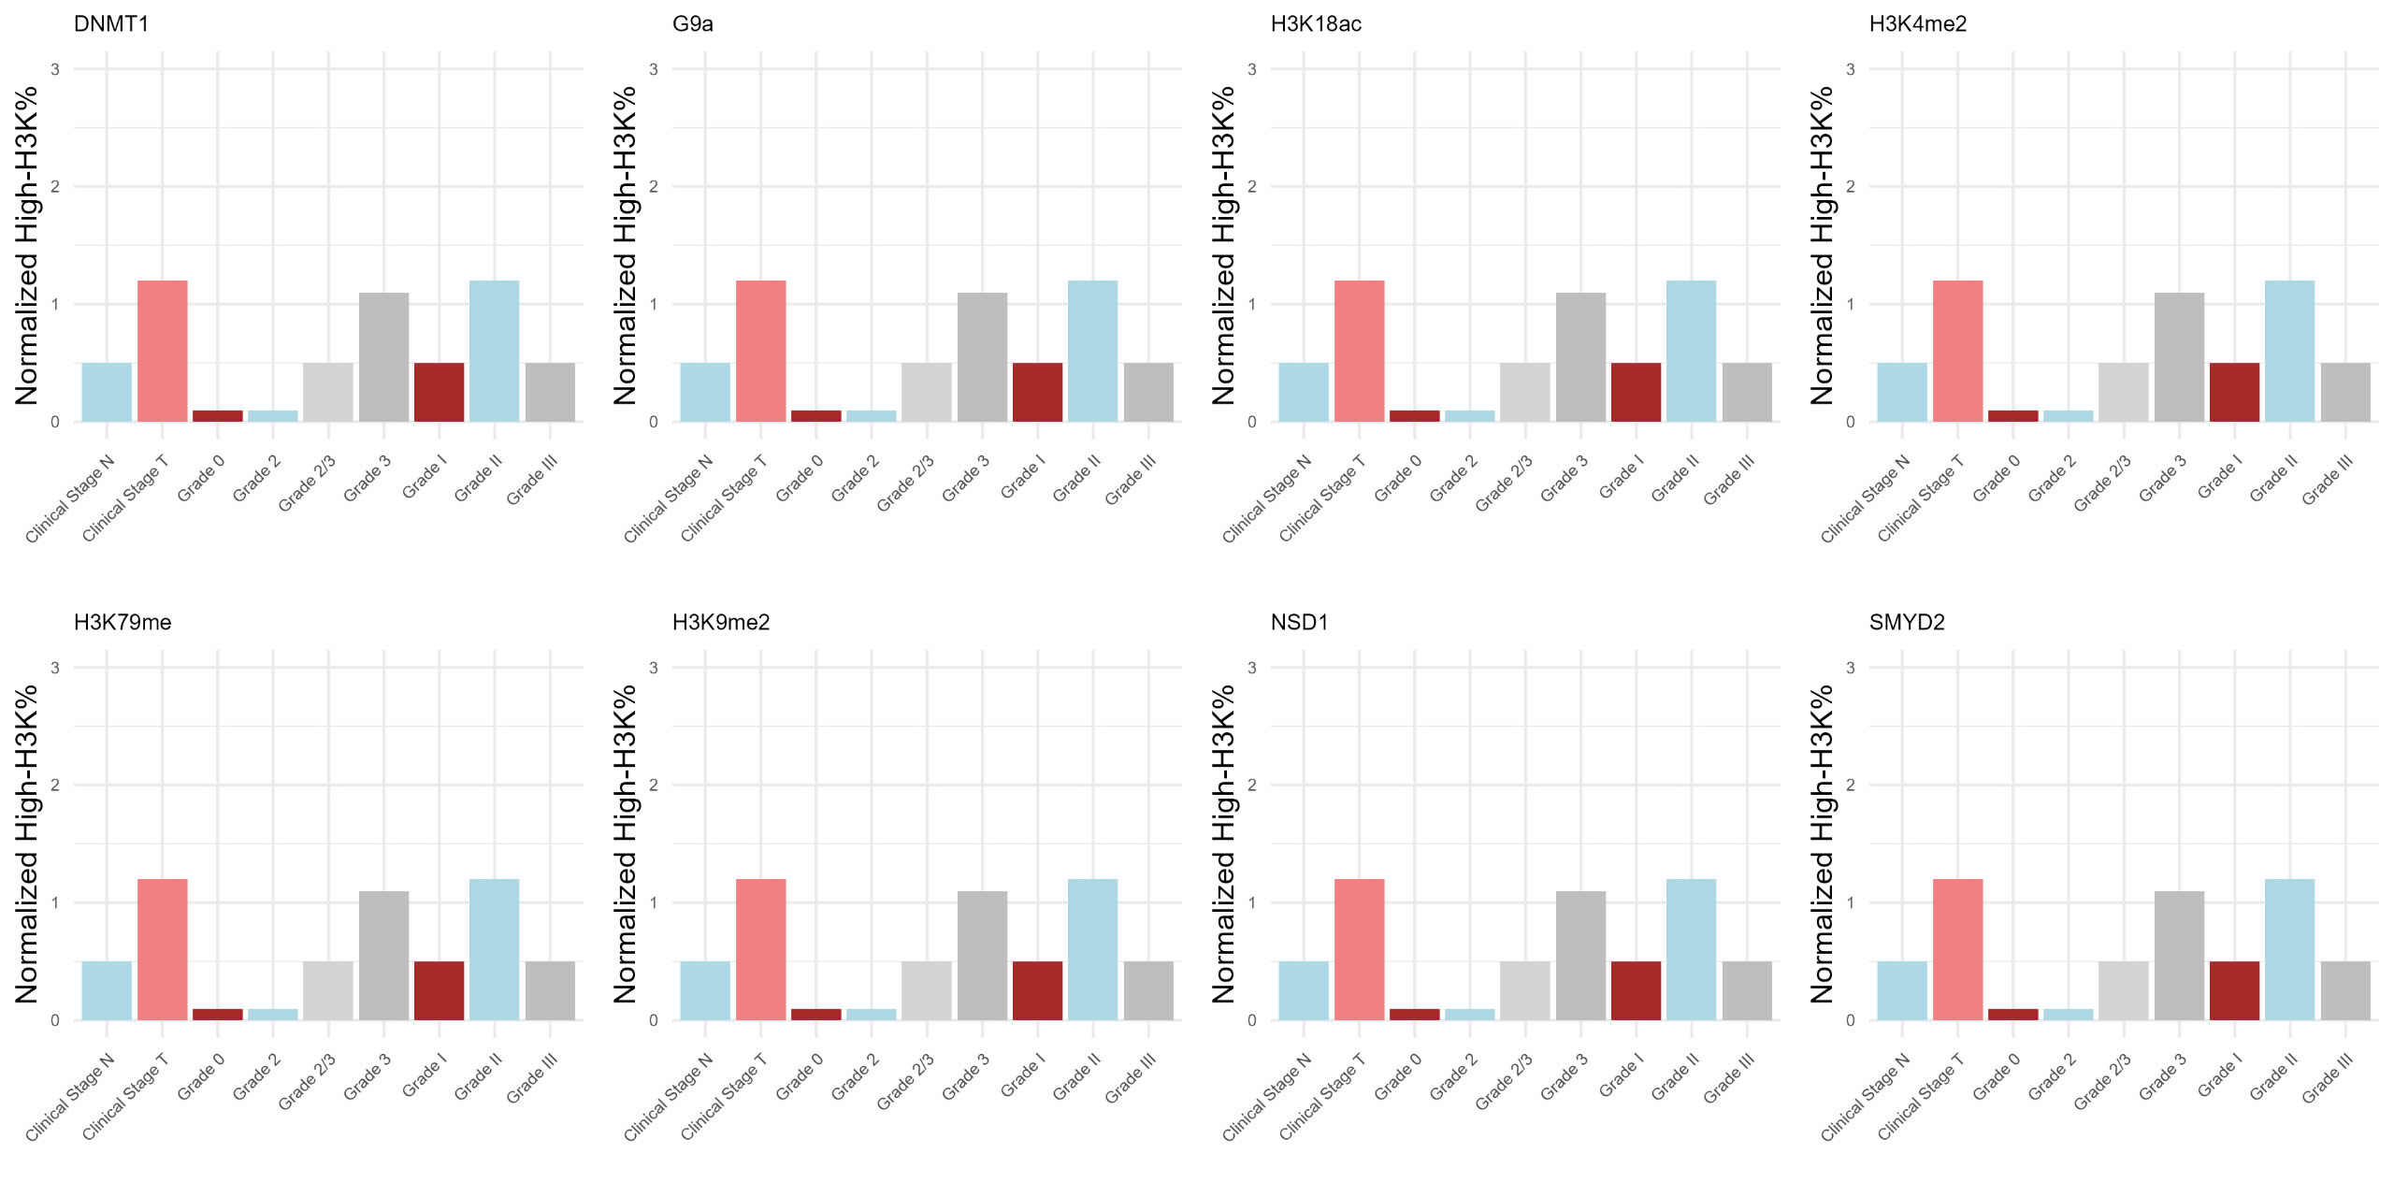
#1. Kiểm tra và cài đặt các gói cần thiết
Trong R Studio chọn Package
ggplot2 | Vẽ biểu đồ đẹp, linh hoạt – chuẩn trong phân tích dữ liệu
cowplot | Dùng để kết hợp nhiều biểu đồ ggplot2 lại với nhau trên cùng một hình – rất tiện cho bài báo khoa học hoặc báo cáo
base | Cốt lõi của R. Chứa tất cả các toán tử cơ bản (+, -, if, for, function, v.v.)
stats | Hàm thống kê: hồi quy, kiểm định t-test, ANOVA, phân phối xác suất...
graphics | Vẽ đồ thị cơ bản (plot(), hist(), boxplot()...)
grDevices | Giao diện đồ họa: xuất file PNG, PDF, v.v. và quản lý thiết bị đồ họa
utils | Các tiện ích như read.table(), write.csv(), xem file, quản lý packages
methods | Hỗ trợ lập trình hướng đối tượng (OOP) kiểu S3/S4 trong R
# 2. Kiểm tra thư mục làm việc hiện tại
# 3. Tạo dữ liệu và biểu đồ cho DNMT1

Slide 14
# 2. Kiểm tra thư mục làm việc hiện tại
cat("Thư mục làm việc hiện tại:", getwd(), "\n")
# 3. Tạo dữ liệu và biểu đồ cho DNMT1
dnmt1_data <- data.frame(
Category = c("Grade 2", "Grade 2/3", "Grade 3", "Grade III", "Grade 0", "Grade I", "Grade II", "Clinical Stage N", "Clinical Stage T"),
Value = c(0.1, 0.5, 1.1, 0.5, 0.1, 0.5, 1.2, 0.5, 1.2)
)
dnmt1_plot <- ggplot(dnmt1_data, aes(x = Category, y = Value, fill = Category)) +
geom_bar(stat = "identity") +
scale_y_continuous(limits = c(0, 3)) +
scale_fill_manual(values = c("lightblue", "lightcoral", "brown", "lightblue", "lightgray", "gray", "brown", "lightblue", "gray")) +
labs(title = "DNMT1", x = "", y = "Normalized High-H3K%") +
theme_minimal() +
theme(
axis.text.x = element_text(angle = 45, hjust = 1, size = 6),
axis.text.y = element_text(size = 6),
plot.title = element_text(size = 8),
legend.position = "none"
)
Tương tự cho các. Nhóm còn lại
Dòng code | Ý nghĩa
dnmt1_data <- data.frame(...) | Tạo bảng dữ liệu gồm 2 cột: tên nhóm (Category) và giá trị biểu hiện (Value)
ggplot(...) | Khởi tạo biểu đồ với Category trên trục X, Value trên trục Y, và màu theo nhóm
geom_bar(stat = "identity") | Vẽ biểu đồ cột với chiều cao đúng theo Value
scale_y_continuous(limits = c(0, 3)) | Giới hạn trục Y từ 0 đến 3 để biểu đồ không quá cao
scale_fill_manual(values = ...) | Tô màu riêng cho từng cột, theo thứ tự các nhóm
labs(title = "DNMT1", x = "", y = "Normalized High-H3K%") | Đặt tiêu đề biểu đồ là "DNMT1", bỏ nhãn trục X, đặt nhãn trục Y
theme_minimal() | Dùng giao diện đơn giản, dễ nhìn
theme(...) | Tùy chỉnh chi tiết: xoay chữ trục X 45°, ẩn chú thích màu (legend), thu nhỏ chữ
Notes:
#2 cat() là hàm in ra dòng chữ (giống như print() nhưng đẹp hơn khi in nhiều thứ)
"Thư mục làm việc hiện tại:" là nội dung bạn muốn hiển thị
getwd() chèn đường dẫn thư mục
"\n" xuống dòng sau khi in xong
#3

Slide 15
# 11. Ghép 8 biểu đồ thành 2 hàng (4 trên, 4 dưới)
top_row <- plot_grid(dnmt1_plot, g9a_plot, h3k18ac_plot, h3k4me2_plot, ncol = 4, nrow = 1)
bottom_row <- plot_grid(h3k79me_plot, h3k9me2_plot, nsd1_plot, smyd2_plot, ncol = 4, nrow = 1)
combined_plot <- plot_grid(top_row, bottom_row, ncol = 1, nrow = 2)
# 12. Lưu biểu đồ ghép thành file PNG
ggsave("combined_figure_4B_8labels.png", plot = combined_plot, width = 12, height = 6)
# 13. Thông báo hoàn thành
cat("Biểu đồ ghép đã được lưu tại:", file.path(getwd(), "combined_figure_4B_8labels.png"), "\n")
Dòng code | Ý nghĩa
top_row <- plot_grid(...) | Ghép 4 biểu đồ đầu tiên (dnmt1 → h3k4me2) thành hàng trên
bottom_row <- plot_grid(...) | Ghép 4 biểu đồ tiếp theo (h3k79me → smyd2) thành hàng dưới
combined_plot <- plot_grid(top_row, bottom_row, ncol = 1, nrow = 2) | Ghép 2 hàng lại thành 1 hình hoàn chỉnh có 2 hàng
ggsave(...) | Lưu hình ghép thành file PNG tên combined_figure_4B_8labels.png (kích thước 12 x 6 inch)
Notes:
top_row <- plot_grid(...)Ghép 4 biểu đồ đầu tiên (dnmt1 → h3k4me2) thành hàng trênbottom_row <- plot_grid(...)Ghép 4 biểu đồ tiếp theo (h3k79me → smyd2) thành hàng dướicombined_plot <- plot_grid(top_row, bottom_row, ncol = 1, nrow = 2)Ghép 2 hàng lại thành 1 hình hoàn chỉnh có 2 hàngggsave(...)Lưu hình ghép thành file PNG tên combined_figure_4B_8labels.png (kích thước 12 x 6 inch)cat(...)In thông báo ra màn hình: “Biểu đồ đã lưu tại: ...”

Slide 16
Hiệu quả của UNC0642 trong việc ức chế tăng sinh và điều chỉnh dấu ấn epigenetic ở ung thư vú
UNC0642 là một chất ức chế G9a, một loại enzyme histone methyltransferase (methyltransferase histone) có liên quan đến các thay đổi epigenetic trong tế bào. G9a thường tham gia vào việc thêm nhóm methyl vào histone H3 tại vị trí lysine 9 (H3K9me2), một quá trình quan trọng trong việc điều chỉnh biểu hiện gen.
Tác dụng của UNC0642:
Ức chế G9a: Bằng cách ức chế G9a, UNC0642 làm giảm mức độ methyl hóa histone H3K9me2 và ảnh hưởng đến các quá trình epigenetic khác, có thể làm giảm sự sống và tăng sinh của tế bào ung thư.
Ức chế sự phát triển ung thư: Các nghiên cứu cho thấy UNC0642 có thể làm giảm sự phát triển của một số loại ung thư, bao gồm ung thư vú, đặc biệt là các thể TNBC (Triple-negative breast cancer), thể ung thư vú khó điều trị.
Vì vậy, UNC0642 đang được nghiên cứu như một ứng viên điều trị tiềm năng cho các loại ung thư liên quan đến sự thay đổi epigenetic.

Slide 17
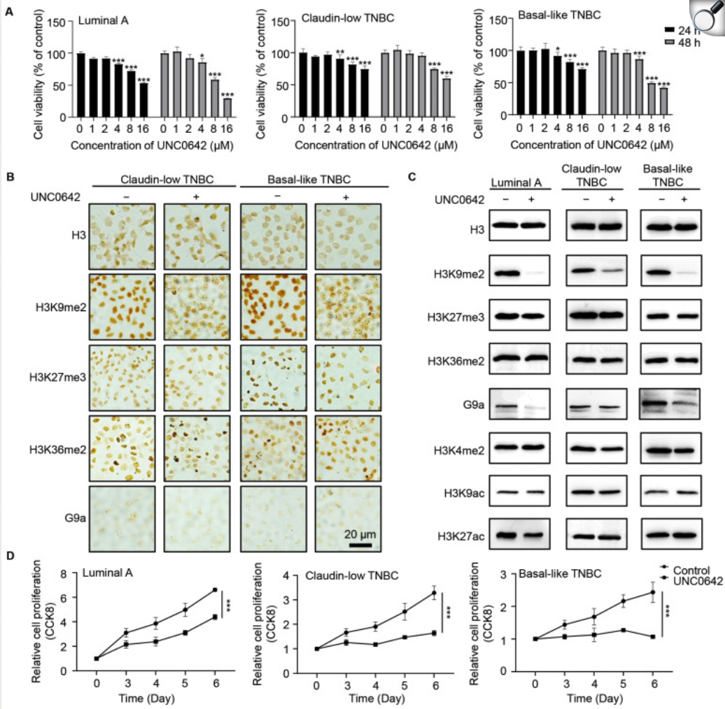
A. UNC0642 làm giảm đáng kể khả năng sống của tế bào ở cả ba nhóm Luminal A, Claudin-low TNBC và Basal-like TNBC với hiệu quả mạnh hơn khi xử lý 48 giờ so với 24 giờ và giảm nhất ở nồng độ cao (8–16 µM). B. Điều trị UNC0642 làm giảm mạnh các dấu ấn epigenetic H3K9me2, H3K27me3, H3K36me2 và giảm rõ mức G9a – enzyme methyltransferase tạo H3K9me2, chứng tỏ thuốc ức chế G9a hiệu quả. C. Western blot xác nhận UNC0642 làm giảm các protein epigenetic (H3K9me2, H3K27me3…) ở cả hai dòng Claudin-low và Basal-like TNBC, gợi ý đây là mục tiêu điều trị tiềm năng. D. UNC0642 ức chế rõ rệt sự tăng sinh theo thời gian ở cả ba dòng tế bào, đặc biệt hiệu quả trên Basal-like TNBC – thể ung thư vú khó điều trị.
Notes:
1. Lý do chọn H3K9me2 để phân tích sâu:
H3K9me2 là một dấu ấn histone được chọn để phân tích chi tiết hơn trong nghiên cứu này, vì:
G9a và H3K9me2 đã được nghiên cứu nhiều trong ung thư vú ER dương tính (ER+), nhưng vẫn chưa được nghiên cứu kỹ trong TNBC, mặc dù đã có mối liên hệ mạnh mẽ giữa chúng trong các nghiên cứu trước đó.
Tín hiệu H3K9me2 có mối quan hệ đáng kể với cấp độ khối u và giai đoạn TNM (T và N) trong ung thư vú, là lý do quan trọng để tập trung vào H3K9me2.
2. Kết quả phân tích H3K9me2:
Tăng dần ở các cấp độ và giai đoạn khối u:
Mức độ H3K9me2 tăng lên khi cấp độ khối u cao hơn, tức là từ T2 đến T4 (T4 > T3 > T2), có nghĩa là H3K9me2 liên quan đến các khối u ung thư vú tiến triển hơn.
Mối liên hệ với giai đoạn T và N: Các tín hiệu H3K9me2 cũng có liên quan đáng kể đến giai đoạn T (khối u) và giai đoạn N (di căn hạch bạch huyết) (Bảng 2, Hình 5A).
3. Ý nghĩa của phát hiện:
H3K9me2 có thể liên quan đến TNBC: Mẫu hình tăng dần của H3K9me2 ở các giai đoạn khối u cao hơn cho thấy rằng H3K9me2 có thể là một yếu tố quan trọng trong sự tiến triển của TNBC (ung thư vú dạng ba âm tính). TNBC đặc trưng bởi tỷ lệ tăng sinh tế bào cao và kết quả lâm sàng kém.
Tình trạng ung thư vú tiến triển/hung hãn: Những mức độ tăng dần này gợi ý rằng H3K9me2 có thể là dấu hiệu của những khối u vú tiến triển hoặc nguy hiểm hơn, như TNBC, có khả năng di căn và tái phát cao.
Tóm lại, nghiên cứu này cho thấy H3K9me2 có thể đóng vai trò quan trọng trong việc đánh giá các khối u ung thư vú tiến triển và TNBC, và việc nghiên cứu sâu hơn có thể cung cấp các thông tin quan trọng về cơ chế bệnh lý và điều trị ung thư vú.

Slide 18
Cell line | Time | UNC0642 (µM) | Cell viability (% of control)
Luminal A | 24h | 0 | 100
 |  | 1 | ~95
 |  | 2 | ~85
 |  | 4 | ~70
 |  | 8 | ~55
 |  | 16 | ~45
 | 48h | 0 | 100
 |  | 1 | ~90
 |  | 2 | ~80
 |  | 4 | ~65
 |  | 8 | ~40
 |  | 16 | ~30
Claudin-low TNBC | 24h | 0 | 100
 |  | 1 | ~98
 |  | 2 | ~95
 |  | 4 | ~90
 |  | 8 | ~80
 |  | 16 | ~75
 | 48h | 0 | 100
 |  | 1 | ~96
 |  | 2 | ~90
 |  | 4 | ~85
 |  | 8 | ~75
 |  | 16 | ~60
Basal-like TNBC | 24h | 0 | 100
 |  | 1 | ~90
 |  | 2 | ~80
 |  | 4 | ~70
 |  | 8 | ~60
 |  | 16 | ~45
 | 48h | 0 | 100
 |  | 1 | ~85
 |  | 2 | ~70
 |  | 4 | ~60
 |  | 8 | ~45
 |  | 16 | ~30
# File: figure_6A.R
# Mục đích: Tạo biểu đồ cột cho khả năng sống tế bào (CCK-8 assay)
# 1. Cài đặt và tải gói
if (!require("ggplot2")) install.packages("ggplot2")
library(ggplot2)
# 2. Kiểm tra thư mục làm việc
cat("Thư mục làm việc hiện tại:", getwd(), "\n")
# 3. Tạo dữ liệu
data <- data.frame(
Cell_line = rep(c("Luminal A", "Luminal A", "Claudin-low TNBC", "Claudin-low TNBC", "Basal-like TNBC", "Basal-like TNBC"), each = 6),
Time = rep(c("24h", "48h", "24h", "48h", "24h", "48h"), each = 6),
UNC0642_uM = rep(c(0, 1, 2, 4, 8, 16), 6),
Cell_viability = c(
100, 95, 85, 70, 55, 45, # Luminal A 24h
100, 90, 80, 65, 40, 30, # Luminal A 48h
100, 98, 95, 90, 80, 75, # Claudin-low TNBC 24h
100, 96, 90, 85, 75, 60, # Claudin-low TNBC 48h
100, 90, 80, 70, 60, 45, # Basal-like TNBC 24h
100, 85, 70, 60, 45, 30 # Basal-like TNBC 48h
)
)
Dòng code | Ý nghĩa
data <- data.frame(...) | Tạo một bảng dữ liệu tên data gồm 4 cột: Cell_line, Time, UNC0642_uM, Cell_viability
Cell_line = rep(...) | Lặp lại mỗi loại dòng tế bào 6 lần (vì mỗi dòng có 6 nồng độ thuốc)
Time = rep(...) | Gán thời gian xử lý thuốc tương ứng với mỗi dòng tế bào, cũng lặp 6 lần
UNC0642_uM = rep(...) | Gán nồng độ thuốc: 0, 1, 2, 4, 8, 16 μM – lặp lại 6 lần (mỗi lần cho một nhóm dòng tế bào/thời gian)
Cell_viability = c(...) | Nhập giá trị tỷ lệ sống tế bào (%) theo đúng thứ tự nhóm: từ Luminal A đến Basal-like TNBC, 24h rồi 48h

Slide 19
# 4. Tạo biểu đồ cột
png("figure_6A.png", width = 1400, height = 600, res = 100)
ggplot(data, aes(x = factor(UNC0642_uM), y = Cell_viability, fill = Time)) +
geom_col(position = "dodge") +
facet_wrap(~ Cell_line, ncol = 3) +
theme_minimal() +
labs(
title = "Hình 6A: Khả năng sống tế bào theo nồng độ UNC0642",
x = "Nồng độ UNC0642 (µM)",
y = "Độ khả dụng tế bào (% so với đối chứng)"
) +
theme(
axis.text.x = element_text(angle = 45, hjust = 1),
legend.position = "top",
plot.title = element_text(hjust = 0.5)
)
dev.off()
# 5. Thông báo hoàn thành
cat("Biểu đồ đã được lưu tại:", file.path(getwd(), "figure_6A.png"), "\n")
Dòng code | Ý nghĩa
png("figure_6A.png", width=1400, height=600, res=100) | Khởi tạo thiết bị đồ họa PNG, đặt tên file, kích thước và độ phân giải
ggplot(data, aes(x=factor(UNC0642_uM), y=Cell_viability, fill=Time)) | Khởi tạo ggplot với trục X là nồng độ thuốc (factor), Y là độ sống, tô màu theo thời gian
geom_col(position="dodge") | Vẽ cột (bar) cạnh nhau cho hai nhóm 24h và 48h
facet_wrap(~ Cell_line, ncol=3) | Tách thành 3 biểu đồ con theo dòng tế bào, xếp thành 3 cột
theme_minimal() | Áp dụng giao diện tối giản, hiện đại
labs(title="Hình 6A: Khả năng sống tế bào theo nồng độ UNC0642", x="Nồng độ UNC0642 (µM)", y="Độ khả dụng tế bào (% so với đối chứng)") | Đặt tiêu đề chính và nhãn trục X, Y
theme(axis.text.x=element_text(angle=45, hjust=1), legend.position="top", plot.title=element_text(hjust=0.5)) | Xoay nhãn trục X 45°, đưa legend lên trên, căn giữa tiêu đề
dev.off() | Đóng thiết bị đồ họa, hoàn tất và lưu file PNG

Slide 20
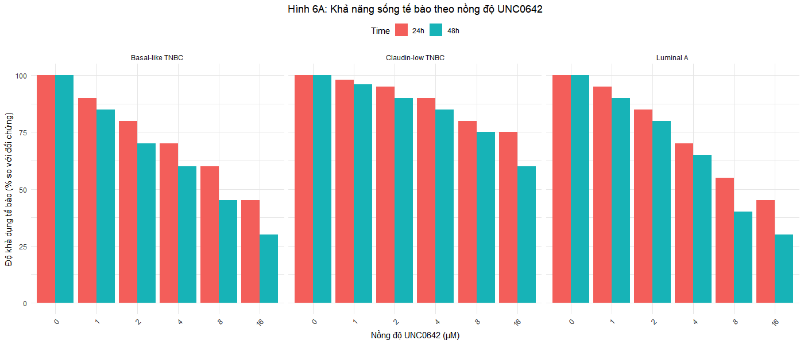

Slide 21
Type | Day | Control | UNC0642
Luminal A | 0 | 1.0 | 1.0
Luminal A | 3 | 3.2 | 2.2
Luminal A | 4 | 4.0 | 2.5
Luminal A | 5 | 5.0 | 3.0
Luminal A | 6 | 6.8 | 4.5
Claudin-low TNBC | 0 | 1.0 | 1.0
Claudin-low TNBC | 3 | 1.6 | 1.3
Claudin-low TNBC | 4 | 2.0 | 1.2
Claudin-low TNBC | 5 | 2.4 | 1.5
Claudin-low TNBC | 6 | 3.3 | 1.7
Basal-like TNBC | 0 | 1.0 | 1.0
Basal-like TNBC | 3 | 1.8 | 1.2
Basal-like TNBC | 4 | 2.2 | 1.3
Basal-like TNBC | 5 | 2.7 | 1.5
Basal-like TNBC | 6 | 2.3 | 1.2
# File: figure_6B.R
# Mục đích: Tạo biểu đồ đường cho tăng sinh tế bào (Control vs. UNC0642)
# 1. Cài đặt và tải gói
if (!require("ggplot2")) install.packages("ggplot2")
if (!require("tidyr")) install.packages("tidyr")
library(ggplot2)
library(tidyr)
# 2. Kiểm tra thư mục làm việc
cat("Thư mục làm việc hiện tại:", getwd(), "\n")
# 3. Tạo dữ liệu (sửa số lượng phần tử để khớp)
data <- data.frame(
Type = rep(c("Luminal A", "Claudin-low TNBC", "Basal-like TNBC"), each = 5), # Mỗi loại có 5 ngày
Day = rep(c(0, 3, 4, 5, 6), 3), # 5 ngày cho mỗi loại, lặp lại 3 lần
Control = c(
1.0, 3.2, 4.0, 5.0, 6.8, # Luminal A
1.0, 1.6, 2.0, 2.4, 3.3, # Claudin-low TNBC
1.0, 1.8, 2.2, 2.7, 2.3 # Basal-like TNBC
),
UNC0642 = c(
1.0, 2.2, 2.5, 3.0, 4.5, # Luminal A
1.0, 1.3, 1.2, 1.5, 1.7, # Claudin-low TNBC
1.0, 1.2, 1.3, 1.5, 1.2 # Basal-like TNBC
)
)

Slide 22
Dòng code | Ý nghĩa
data <- data.frame( | Khởi tạo một data frame mới và gán vào biến data.
Type = rep(c("Luminal A", "Claudin-low TNBC", "Basal-like TNBC"), each = 5), | Tạo cột Type với 3 giá trị lặp lại: mỗi loại (Luminal A, Claudin-low TNBC, Basal-like TNBC) 5 lần.
Day = rep(c(0, 3, 4, 5, 6), 3), | Tạo cột Day chứa 5 mốc thời gian (0, 3, 4, 5, 6) và lặp lại 3 lần (tương ứng 3 dòng tế bào) → tổng 15 giá trị.
Control = c( … ), | Tạo cột Control với 15 giá trị nhập tay, chia theo nhóm:
 | • Luminal A: 1.0, 3.2, 4.0, 5.0, 6.8
 | • Claudin-low: 1.0, 1.6, 2.0, 2.4, 3.3
 | • Basal-like: 1.0, 1.8, 2.2, 2.7, 2.3
UNC0642 = c( … ) | Tạo cột UNC0642 với 15 giá trị thử nghiệm nồng độ thuốc:
 | • Luminal A: 1.0, 2.2, 2.5, 3.0, 4.5
 | • Claudin-low: 1.0, 1.3, 1.2, 1.5, 1.7
 | • Basal-like: 1.0, 1.2, 1.3, 1.5, 1.2
) | Đóng ngoặc của hàm data.frame().
# 3. Tạo dữ liệu (sửa số lượng phần tử để khớp)
data <- data.frame(
Type = rep(c("Luminal A", "Claudin-low TNBC", "Basal-like TNBC"), each = 5), # Mỗi loại có 5 ngày
Day = rep(c(0, 3, 4, 5, 6), 3), # 5 ngày cho mỗi loại, lặp lại 3 lần
Control = c(
1.0, 3.2, 4.0, 5.0, 6.8, # Luminal A
1.0, 1.6, 2.0, 2.4, 3.3, # Claudin-low TNBC
1.0, 1.8, 2.2, 2.7, 2.3 # Basal-like TNBC
),
UNC0642 = c(
1.0, 2.2, 2.5, 3.0, 4.5, # Luminal A
1.0, 1.3, 1.2, 1.5, 1.7, # Claudin-low TNBC
1.0, 1.2, 1.3, 1.5, 1.2 # Basal-like TNBC
)
)

Slide 23
Dòng code | Ý nghĩa
data_long <- pivot_longer(data, cols = c(Control, UNC0642), names_to = "Condition", values_to = "Value") | Chuyển từ wide sang long format, gom hai cột Control và UNC0642 vào cột Condition, giá trị vào Value
png("figure_6B.png", width = 1400, height = 600, res = 100) | Khởi tạo ghi đồ họa vào file PNG tên figure_6B.png, kích thước 1400×600 px, độ phân giải 100 DPI
ggplot(data_long, aes(x = Day, y = Value, color = Condition, linetype = Type)) + | Tạo ggplot với: trục X là Day, trục Y là Value, màu phân biệt Condition, kiểu đường phân biệt Type
geom_line(size = 1) + geom_point(size = 3) + | Vẽ đường nối các điểm (size = 1) và thêm điểm tại mỗi vị trí (size = 3)
theme_minimal() + | Dùng giao diện tối giản, sạch sẽ
labs(title = "Hình 6B: Tăng sinh tế bào (Control vs. UNC0642)", x = "Ngày", y = "Mức tăng sinh") + | Đặt tiêu đề và nhãn trục X (Ngày) – trục Y (Mức tăng sinh)
theme(legend.position = "right", plot.title = element_text(hjust = 0.5)) | Đưa chú giải (legend) sang phải, căn giữa tiêu đề
dev.off() | Đóng thiết bị đồ họa, hoàn tất ghi file PNG
cat("Biểu đồ đã được lưu tại:", file.path(getwd(), "figure_6B.png"), "\n") | In thông báo ra console cho biết đường dẫn tới file figure_6B.png đã lưu
# 4. Chuyển dữ liệu sang định dạng dài
data_long <- pivot_longer(
data,
cols = c(Control, UNC0642),
names_to = "Condition",
values_to = "Value"
)
# 5. Tạo biểu đồ đường
png("figure_6B.png", width = 1400, height = 600, res = 100)
ggplot(data_long, aes(x = Day, y = Value, color = Condition, linetype = Type)) +
geom_line(size = 1) +
geom_point(size = 3) +
theme_minimal() +
labs(
title = "Hình 6B: Tăng sinh tế bào (Control vs. UNC0642)",
x = "Ngày",
y = "Mức tăng sinh"
) +
theme(
legend.position = "right",
plot.title = element_text(hjust = 0.5)
)
dev.off()
# 6. Thông báo hoàn thành
cat("Biểu đồ đã được lưu tại:", file.path(getwd(), "figure_6B.png"), "\n")

Slide 24
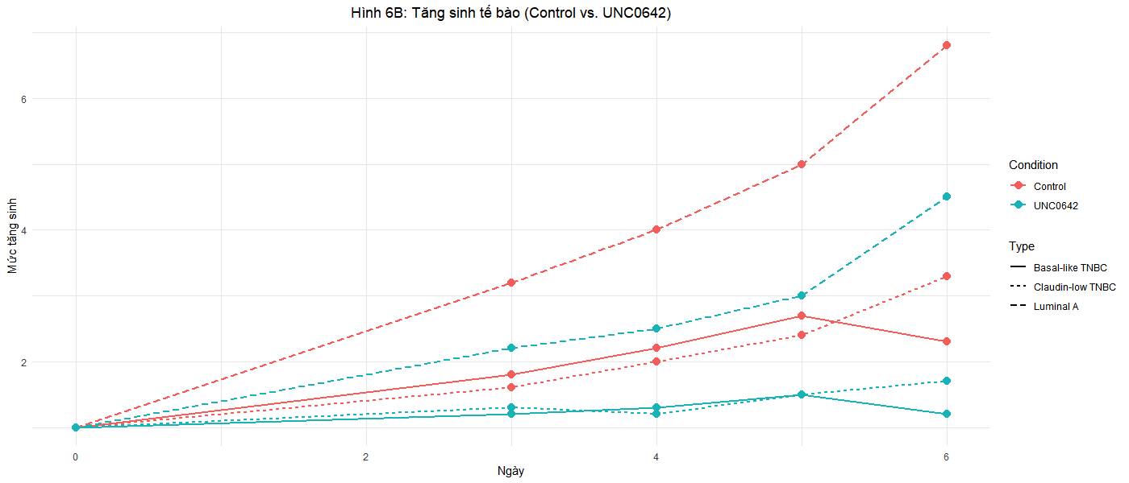

Slide 25
Dấu hiệu | Xu hướng theo giai đoạn ung thư | Gợi ý
H3K18ac, G9a, DNMT1, EZH2 | Tăng mạnh ở grade 3, T4, N2, stage III | Có thể thúc đẩy ung thư phát triển
H3K4me2, H3K79me, NSD1, SMYD2 | Tăng từ từ | Liên quan đến tiến triển ung thư
H3K9me2 | Giảm khi bệnh nặng hơn | Có thể bị mất trong ung thư nặng
H4K12ac, H3K27ac | Tăng sớm nhưng ổn định hoặc giảm nhẹ về sau | Có thể quan trọng ở giai đoạn sớm
KDM3A | Ít thay đổi | Có thể không liên quan nhiều
Các dấu epigenetic như H3K18ac, G9a, EZH2 tăng rõ rệt khi ung thư nặng hơn.
Một số dấu như H3K9me2 giảm đi → có thể mất hoạt tính ức chế ung thư.
Biểu đồ giúp xác định dấu hiệu tiềm năng để chẩn đoán giai đoạn và điều trị ung thư vú.
Notes:
Trong số ba dấu ấn sinh học histone được xác nhận trong nghiên cứu này, H3K9me2 đã được chọn để phân tích sâu hơn. Một lý do cho sự lựa chọn này là trong khi vai trò của G9a và H3K9me2 đã được nghiên cứu sâu rộng trong ung thư vú ER dương tính, thì sự liên quan của chúng trong TNBC vẫn chưa được khám phá mặc dù có mối liên hệ mạnh mẽ trước đó. Một lý do khác là các tín hiệu H3K9me2 toàn cầu có liên quan đáng kể đến cấp độ khối u, cũng như giai đoạn T và N ( Bảng 2 , Hình 5A). Đáng chú ý, mức độ H3K9me2 tăng dần (IHC cao%) đã được quan sát thấy ở cấp độ hoặc giai đoạn khối u cao hơn (T4> T3> T2) ( Hình 5 B). Mẫu hình này cho thấy H3K9me2 có thể liên quan đến tình trạng hoặc phân nhóm ung thư vú tiến triển hoặc hung hãn hơn, chẳng hạn như TNBC, được đặc trưng bởi tỷ lệ tăng sinh cao hơn và kết quả lâm sàng kém hơn.

Slide 26
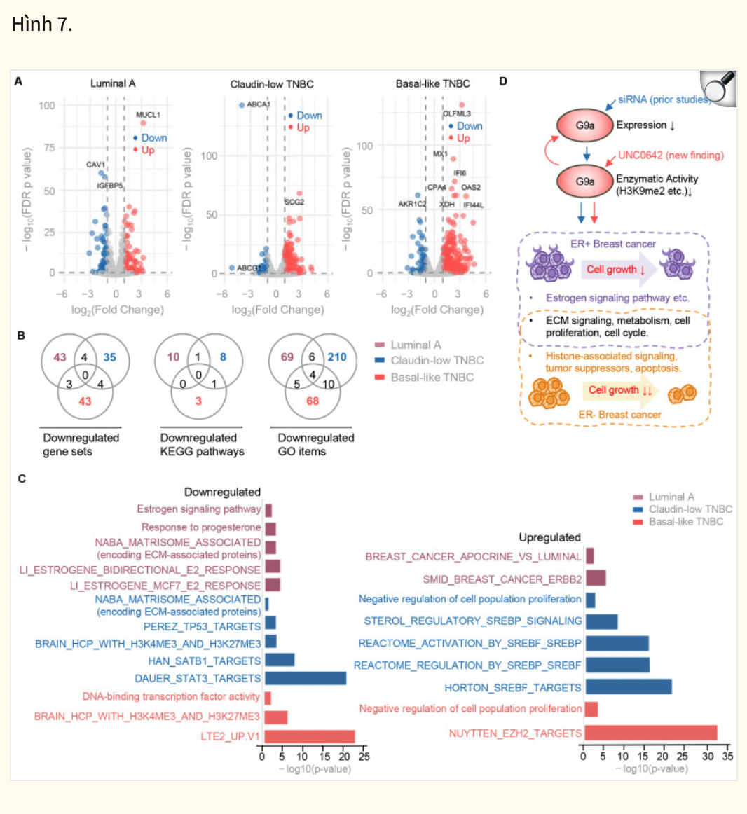
Notes:
Phù hợp với tác động dự kiến của việc mất đi dấu ấn ức chế H3K9me2, số lượng gen biểu hiện thay đổi lên (“up-regulated”) tăng cao gấp năm lần so với số gen biểu hiện giảm (“down-regulated”) trong hai dòng tế bào ER âm tính (Hình 7A, Hình S4, Bảng S2). Ngược lại, ở tế bào MCF-7 (ER dương tính), số gen tăng và giảm được điều hòa gần như cân bằng, phù hợp với các báo cáo trước đó rằng G9a làm đồng hoạt hóa ERα, tức là tham gia trực tiếp vào methyl hóa ERα để thúc đẩy tiến triển ung thư vú [17,18] (Hình 7A, Hình S4, Bảng S2).
Để tìm hiểu sâu hơn cơ chế, nhóm tác giả đã thực hiện phân tích pathway, GO và GSEA để xem các nhóm gen và con đường nào bị ảnh hưởng. Kết quả cho thấy:
Cả chung và riêng: Có những phản ứng chung (cùng xảy ra ở ba dòng tế bào) nhưng cũng có những đáp ứng riêng biệt theo từng dòng tế bào, thể hiện cơ chế tác động đặc thù của UNC0642 trên mỗi phân nhóm (Hình 7B, Hình S4).
Ở MCF-7 (ER+): Các con đường liên quan đến phản ứng với estrogen bị điều hòa giảm—điều này củng cố vai trò của G9a như một đồng hoạt hóa ERα [17] (Hình 7C, Bảng S3, S4).
Ở MDA-MB-231 (TNBC claudin thấp): Việc ức chế G9a dẫn đến:
Tăng biểu hiện một số oncogen như SREBF
Giảm biểu hiện các gen ức chế khối u như TP53, STAT3, SATB1 (Hình 7C, Bảng S3, S4)
Ở cả ER– và ER+: Các con đường tăng sinh tế bào và các bộ gen liên quan đến kết cấu ma trận ngoại bào (ECM) đều bị điều hòa giảm, nhấn mạnh tác dụng chung của UNC0642 trong việc ức chế tăng trưởng và tiềm năng điều trị trên nhiều phân nhóm ung thư vú (Hình 7C).
Giải thích ngắn gọn
Mất H3K9me2 → nhiều gen “đi lên” hơn “đi xuống” ở tế bào ER–, cho thấy G9a/H3K9me2 chủ yếu kìm hãm biểu hiện gen trong TNBC.
Ở tế bào ER+ (MCF-7), số gen lên và xuống cân bằng, phản ánh vai trò phức hợp của G9a vừa kích hoạt, vừa ức chế tùy ngữ cảnh (trong đó G9a đồng hoạt hóa ERα).
Phân tích sâu (pathway/GO/GSEA):
Ở ER+: Giảm mạnh các đường tín hiệu “đáp ứng estrogen”.
Ở TNBC: Tăng oncogen, giảm gen ức chế khối u, đồng thời giảm chung các đường tăng sinh và ECM—giải thích cho cơ chế ức chế tăng trưởng.
Tóm lại, UNC0642 không chỉ làm mất dấu ức chế H3K9me2 mà còn gây ra những chuỗi thay đổi phức tạp trong mạng lưới gen, từ đó ức chế đặc hiệu cả đường tín hiệu estrogen và các cơ chế tăng sinh/ma trận ngoại bào vốn cần thiết cho ung thư vú.

Slide 27
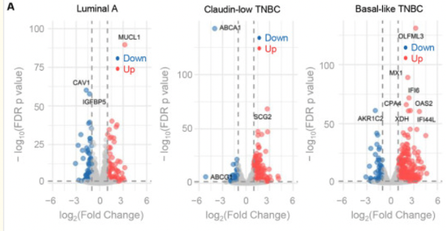
Notes:
Hình này là một tập hợp các biểu đồ volcano plots dùng để phân tích sự thay đổi biểu hiện gen giữa các loại ung thư vú khác nhau: Luminal A, Claudin-low TNBC, và Basal-like TNBC.
Cách đọc biểu đồ volcano:
Trục X (log₂(Fold Change)): đại diện cho mức độ thay đổi biểu hiện gen giữa hai nhóm.
Nếu giá trị > 0 (bên phải): gen được biểu hiện tăng lên (upregulated).
Nếu giá trị < 0 (bên trái): gen được biểu hiện giảm xuống (downregulated).
Trục Y (-log₁₀(FDR p-value)): mức độ ý nghĩa thống kê.
Càng cao thì độ tin cậy càng lớn (p-value càng nhỏ).
Màu sắc:
Đỏ (Up): Gen được biểu hiện tăng có ý nghĩa thống kê.
Xanh (Down): Gen được biểu hiện giảm có ý nghĩa thống kê.
Xám: Không có ý nghĩa thống kê.
Giải thích từng biểu đồ:
1. Luminal A
Các gen nổi bật:
MUCL1: tăng mạnh (rõ ràng ở phía phải).
CAV1, IGFBP5: giảm mạnh.
2. Claudin-low TNBC
Các gen nổi bật:
SCG2: tăng mạnh.
ABCA1, ABCG1: giảm mạnh.
3. Basal-like TNBC
Nhiều gen tăng mạnh với độ tin cậy cao như:
OAS2, IFI6, IFI44L, MX1: liên quan đến phản ứng miễn dịch.
Các gen giảm mạnh: AKR1C2, XDH

Slide 28
# Kiểm tra và cài đặt các gói cần thiết nếu chưa có
if (!requireNamespace("tidyverse", quietly = TRUE)) {
# Cài đặt tidyverse nếu chưa có
install.packages("tidyverse")
}
if (!requireNamespace("readr", quietly = TRUE)) {
# Cài đặt readr nếu chưa có
install.packages("readr")
}
if (!requireNamespace("ggrepel", quietly = TRUE)) {
# Cài đặt ggrepel nếu chưa có
install.packages("ggrepel")
}
if (!requireNamespace("BiocManager", quietly = TRUE)) {
# Cài đặt BiocManager nếu chưa có
install.packages("BiocManager")
}
if (!requireNamespace("EnhancedVolcano", quietly = TRUE)) {
# Cài đặt EnhancedVolcano qua BiocManager
BiocManager::install("EnhancedVolcano")
}
# Tải gói tidyverse để xử lý và trực quan hóa dữ liệu
library(tidyverse)
# Tải gói readr để đọc tệp CSV một cách hiệu quả
library(readr)
# Tải gói ggrepel để thêm nhãn cho các điểm trên biểu đồ mà không bị chồng lấn
library(ggrepel)
# Tải gói EnhancedVolcano để tạo biểu đồ núi lửa chuyên nghiệp
library(EnhancedVolcano)
# Thiết lập thư mục làm việc (đảm bảo lưu tệp PNG đúng nơi)
setwd("/cloud/project")
# In thư mục làm việc để kiểm tra
message("Thư mục làm việc hiện tại: ", getwd())
# Đọc dữ liệu từ tệp extract_file.csv, chứa biểu hiện gen của các dòng tế bào
data <- read_csv("extract_file.csv")

Slide 29
# Tính trung bình và fold change cho từng dòng tế bào
data <- data %>%
# Tính trung bình biểu hiện gen cho điều kiện đối chứng (control) của MDA-MB-231
mutate(
`231_con_avg` = (`231con1` + `231con2` + `231con3`) / 3,
# Tính trung bình biểu hiện gen cho điều kiện điều trị G9A của MDA-MB-231
`231_G9A_avg` = (`231G9A1` + `231G9A2` + `231G9A3`) / 3,
# Tính fold change (tỷ lệ G9A/control) cho MDA-MB-231, thêm 1e-6 để tránh chia cho 0
`231_fold_change` = `231_G9A_avg` / (`231_con_avg` + 1e-6),
# Tính log2 fold change cho MDA-MB-231
`231_log2FC` = log2(`231_fold_change` + 1e-6),
# Tính trung bình biểu hiện gen cho điều kiện đối chứng của MDA-MB-468
`468_con_avg` = (`468con1` + `468con2` + `468con3`) / 3,
# Tính trung bình biểu hiện gen cho điều kiện điều trị G9A của MDA-MB-468
`468_G9A_avg` = (`468G9A1` + `468G9A2` + `468G9A3`) / 3,
# Tính fold change cho MDA-MB-468
`468_fold_change` = `468_G9A_avg` / (`468_con_avg` + 1e-6),
# Tính log2 fold change cho MDA-MB-468
`468_log2FC` = log2(`468_fold_change` + 1e-6),
# Tính trung bình biểu hiện gen cho điều kiện đối chứng của MCF-7
MCF7_con_avg = (MCF7con1 + MCF7con2 + MCF7con3) / 3,
# Tính trung bình biểu hiện gen cho điều kiện điều trị G9A của MCF-7
MCF7_G9A_avg = (MCF7G9A1 + MCF7G9A2 + MCF7G9A3) / 3,

Slide 30
# Tính p-value và điều chỉnh p-value (FDR) cho từng dòng tế bào
data <- data %>%
# Áp dụng hàm rowwise để xử lý từng hàng
rowwise() %>%
mutate(
# Tính p-value cho MDA-MB-231 bằng cách so sánh các giá trị control và G9A
`231_pvalue` = calculate_pvalue(
c(`231con1`, `231con2`, `231con3`),
c(`231G9A1`, `231G9A2`, `231G9A3`)
),
# Tính p-value cho MDA-MB-468
`468_pvalue` = calculate_pvalue(
c(`468con1`, `468con2`, `468con3`),
c(`468G9A1`, `468G9A2`, `468G9A3`)
),
# Tính p-value cho MCF-7
MCF7_pvalue = calculate_pvalue(
c(MCF7con1, MCF7con2, MCF7con3),
c(MCF7G9A1, MCF7G9A2, MCF7G9A3)
),
# Điều chỉnh p-value bằng phương pháp FDR cho MDA-MB-231
`231_adj_pvalue` = p.adjust(`231_pvalue`, method = "fdr"),
# Tính fold change cho MCF-7
MCF7_fold_change = MCF7_G9A_avg / (MCF7_con_avg + 1e-6),
# Tính log2 fold change cho MCF-7
MCF7_log2FC = log2(MCF7_fold_change + 1e-6)
)
# Định nghĩa hàm tính p-value bằng t-test, xử lý trường hợp dữ liệu hằng số
calculate_pvalue <- function(control, treated) {
# Kiểm tra nếu bất kỳ nhóm nào có variance bằng 0 hoặc dữ liệu không hợp lệ
if (var(control) == 0 || var(treated) == 0 || any(is.na(control)) || any(is.na(treated))) {
# Trả về p-value = 1 nếu dữ liệu không đủ để chạy t-test
return(1)
} else {
# Thực hiện t-test và trả về p-value
t.test(control, treated)$p.value
}
}

Slide 31
# Điều chỉnh p-value bằng phương pháp FDR cho MDA-MB-468
`468_adj_pvalue` = p.adjust(`468_pvalue`, method = "fdr"),
# Điều chỉnh p-value bằng phương pháp FDR cho MCF-7
MCF7_adj_pvalue = p.adjust(MCF7_pvalue, method = "fdr")
) %>%
# Hủy chế độ rowwise để quay lại xử lý dữ liệu thông thường
ungroup()
# Điều chỉnh p-value bằng phương pháp FDR cho MDA-MB-468
`468_adj_pvalue` = p.adjust(`468_pvalue`, method = "fdr"),
# Điều chỉnh p-value bằng phương pháp FDR cho MCF-7
MCF7_adj_pvalue = p.adjust(MCF7_pvalue, method = "fdr")
) %>%
# Hủy chế độ rowwise để quay lại xử lý dữ liệu thông thường
ungroup()
Tiếp tục làm các mẫu tương tự
# Hiển thị và lưu biểu đồ cho MDA-MB-231
print(p1)
ggsave("volcano_231.png", plot = p1, width = 8, height = 6)
message("Đã lưu biểu đồ: volcano_231.png")
# Hiển thị và lưu biểu đồ cho MDA-MB-468
print(p2)
ggsave("volcano_468.png", plot = p2, width = 8, height = 6)
message("Đã lưu biểu đồ: volcano_468.png")
# Hiển thị và lưu biểu đồ cho MCF-7
print(p3)
ggsave("volcano_MCF7.png", plot = p3, width = 8, height = 6)
message("Đã lưu biểu đồ: volcano_MCF7.png")

Slide 32
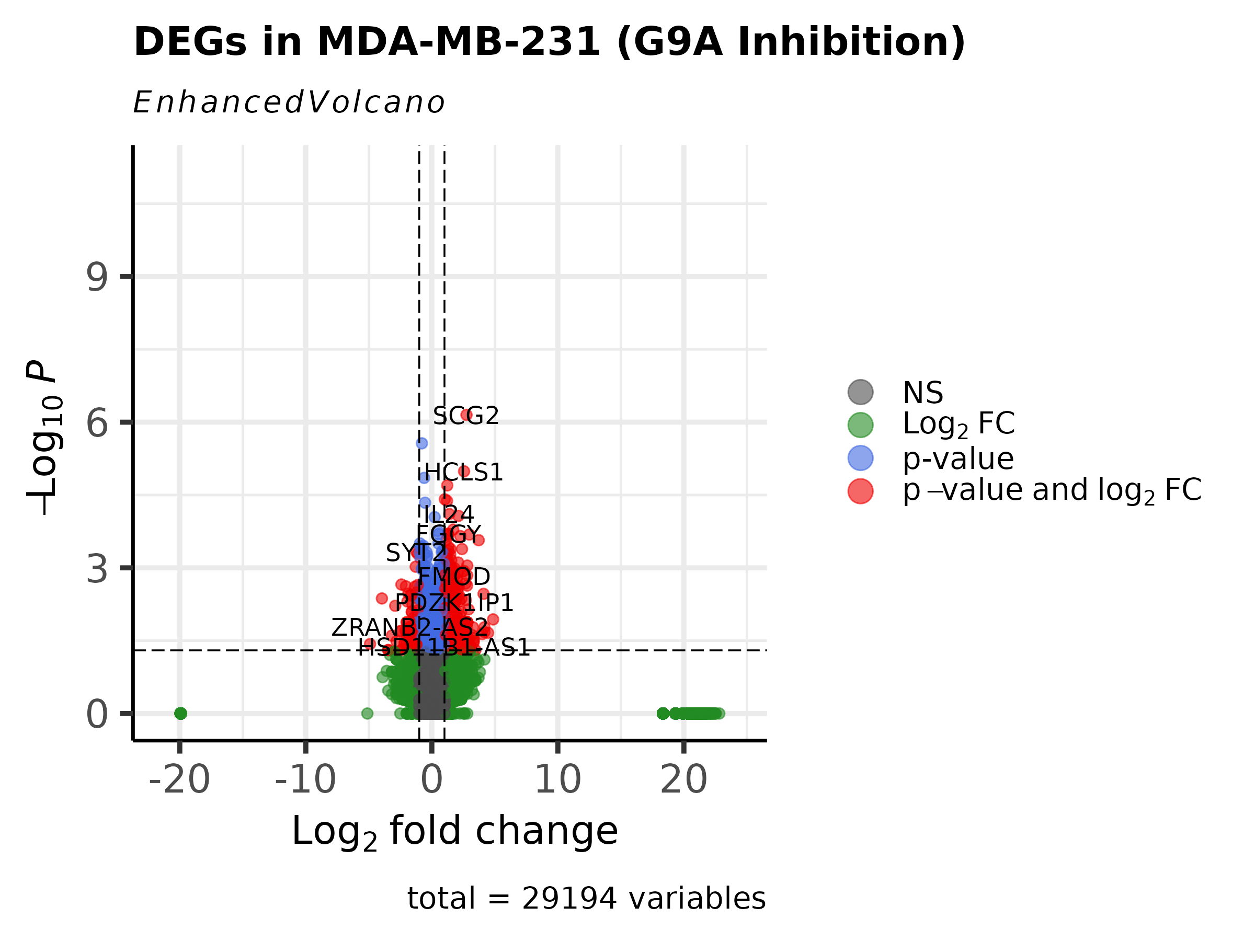
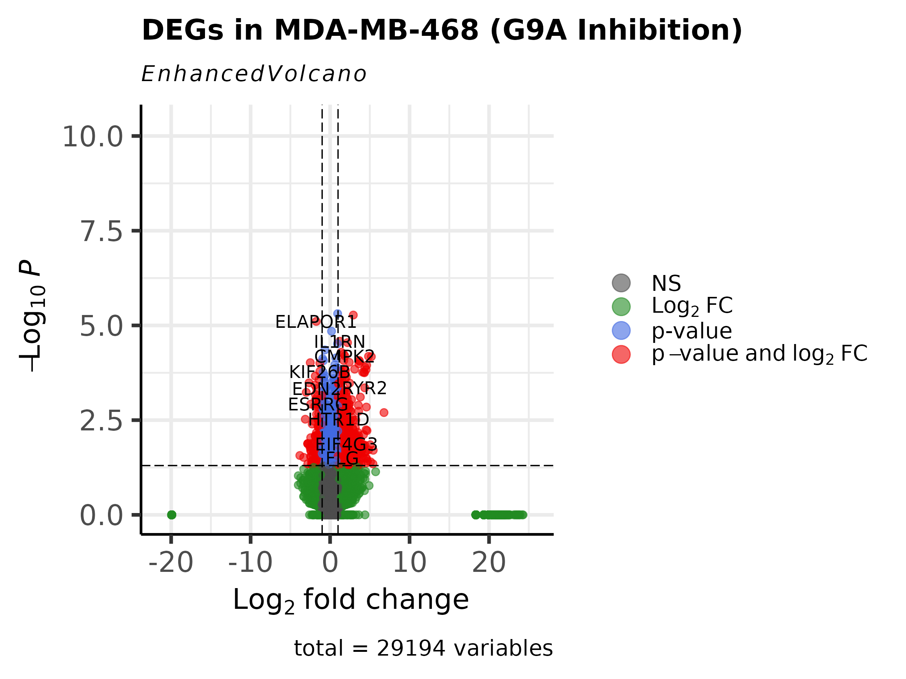
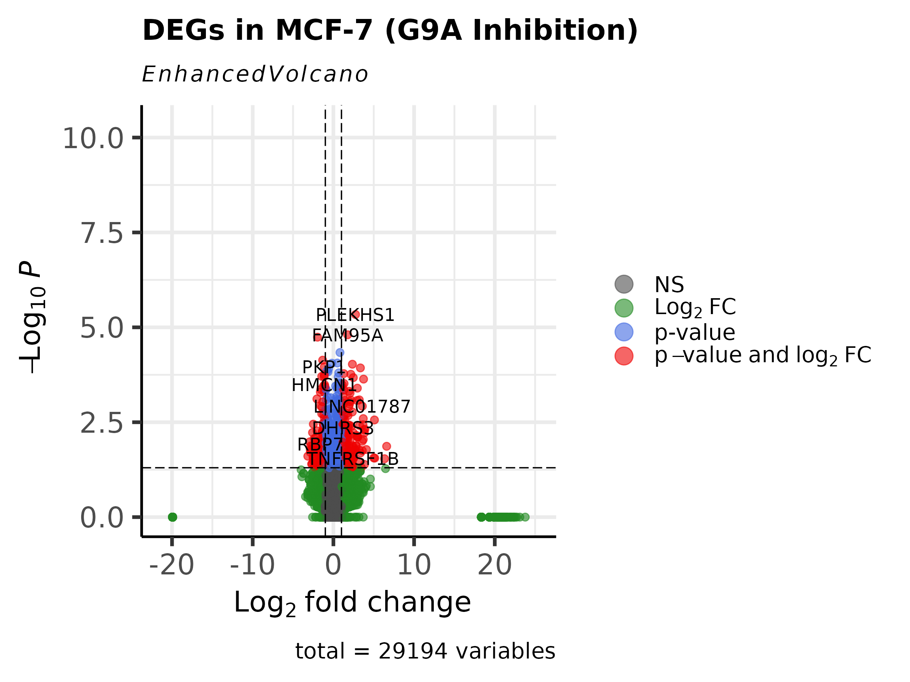

Slide 33
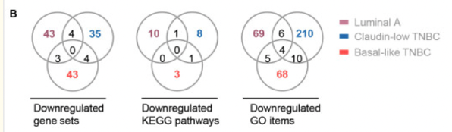
Danh mục | Luminal A | Claudin-low TNBC | Basal-like TNBC | Chung cả 3 nhóm | Chồng lấp giữa 2 nhóm
Downregulated gene sets | 43 nhóm riêng | 35 nhóm riêng | 43 nhóm riêng | 4 nhóm | Có (số lượng không cụ thể)
Downregulated KEGG pathways | 10 đường dẫn riêng | 8 đường dẫn riêng | 3 đường dẫn riêng | 1 đường dẫn | Có
Downregulated GO terms | 69 mục riêng | 210 mục riêng | 68 mục riêng | 4 mục | Có (5, 6, 10,... tùy cặp)
Hình B này là các biểu đồ Venn dùng để so sánh sự chồng lấp giữa các nhóm gen
Notes:
Phần riêng biệt (không chồng lấp) → cho thấy đặc điểm sinh học đặc trưng của từng loại ung thư.
Phần chồng lấp → cho thấy có các rối loạn sinh học chung, ví dụ như các cơ chế bệnh học hoặc con đường phân tử giống nhau giữa các loại ung thư. Những yếu tố này có thể là mục tiêu điều trị chung.
Tóm lại:
Mỗi loại ung thư có các đặc trưng riêng biệt, nhưng cũng có một số yếu tố chung ở mức độ biểu hiện gen, pathway và GO terms.
Đặc biệt, Claudin-low TNBC có nhiều GO terms bị giảm biểu hiện nhất, cho thấy có thể nó bị rối loạn chức năng sinh học nhiều hơn.

Slide 34
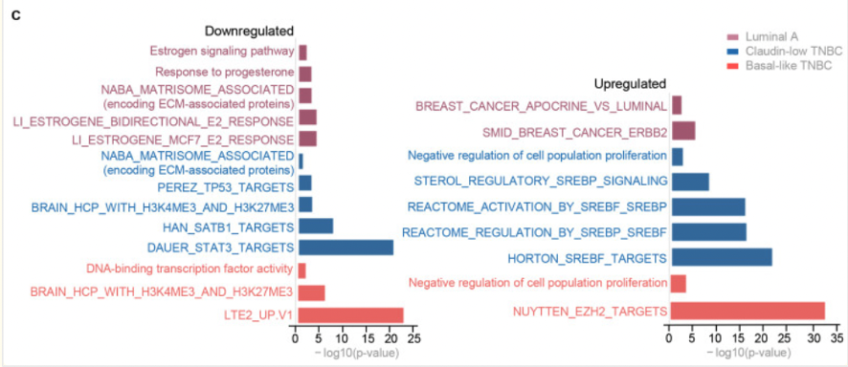
Notes:
Biểu đồ C này là biểu đồ thanh ngang (bar chart) thể hiện các bộ gene và con đường sinh học (pathways) có sự thay đổi biểu hiện giảm xuống (downregulated) và tăng lên (upregulated) ở 3 nhóm ung thư vú: Luminal A (hồng), Claudin-low TNBC (xanh dương), và Basal-like TNBC (đỏ).
🟣 Trục X:
Là -log₁₀(p-value): càng lớn thì mức độ ý nghĩa thống kê càng cao.
🔻 Downregulated (Giảm biểu hiện)
Luminal A (hồng):
Estrogen signaling pathway
Response to progesterone
NABA_MATRISOME_ASSOCIATED: liên quan đến protein chất nền ngoại bào (ECM).
Gen phản ứng estrogen (MCF7_E2_RESPONSE): giảm.
📝 Cho thấy Luminal A mất dần phản ứng với hormone nữ (estrogen/progesterone), một đặc điểm quan trọng của loại này.
Claudin-low TNBC (xanh dương):
Rất nhiều pathway giảm mạnh:
PEREZ_TP53_TARGETS
BRAIN_HCP_WITH_H3K4ME3_AND_H3K27ME3
DAUER_STAT3_TARGETS
SATB1_TARGETS
📝 Điều này cho thấy Claudin-low có thay đổi mạnh trong biểu hiện gen, đặc biệt là liên quan đến STAT3, TP53 và regulation epigenetic (methylation/acetylation marks).
Basal-like TNBC (đỏ):
Giảm biểu hiện của:
DNA-binding transcription factor activity
Histone modification targets (các gene có H3K4me3, H3K27me3 marks)
LTE2_UP_V1 (một gene signature cụ thể)
🔺 Upregulated (Tăng biểu hiện)
Luminal A (hồng):
Không có pathway nổi bật ngoại trừ vài mục liên quan đến phân nhóm ung thư.
Claudin-low TNBC (xanh dương):
Tăng biểu hiện mạnh các con đường liên quan đến:
Sterol và lipid metabolism: SREBP_SIGNALING
Horton và SREBP targets
Kiểm soát sự tăng sinh tế bào
📝 Cho thấy Claudin-low TNBC liên quan mạnh đến chuyển hóa chất béo/cholesterol và tăng sinh.
Basal-like TNBC (đỏ):
Tăng mạnh biểu hiện của:
NUYTTEN_EZH2_TARGETS: các gene đích của EZH2 (một epigenetic regulator)
Negative regulation of cell population proliferation
📝 EZH2 thường liên quan đến ức chế phiên mã gen và thay đổi chromatin, nên sự tăng biểu hiện này gợi ý cơ chế kiểm soát phiên mã bị thay đổi.
✅ Tóm tắt:
Luminal A: giảm biểu hiện liên quan đến hormone nữ.
Claudin-low TNBC: thay đổi mạnh gen epigenetic và tăng chuyển hóa lipid.
Basal-like TNBC: liên quan đến EZH2 và gen epigenetic.

Slide 35
# Tải gói tidyverse để xử lý và trực quan hóa dữ liệu
library(tidyverse)
# Tải gói readr để đọc tệp CSV một cách hiệu quả
library(readr)
# Tải gói clusterProfiler để phân tích con đường KEGG và GO
library(clusterProfiler)
# Tải gói org.Hs.eg.db để ánh xạ gene ID sang ENTREZID
library(org.Hs.eg.db)
# Thiết lập thư mục làm việc (đảm bảo lưu tệp PNG đúng nơi)
setwd("/cloud/project")
# In thư mục làm việc để kiểm tra
message("Thư mục làm việc hiện tại: ", getwd())
# Đọc dữ liệu từ tệp extract_file.csv, chứa biểu hiện gen của các dòng tế bào
data <- read_csv("extract_file.csv")
# Tính trung bình và fold change cho từng dòng tế bào
data <- data %>%
# Tính trung bình biểu hiện gen cho điều kiện đối chứng (control) của MDA-MB-231
mutate(
`231_con_avg` = (`231con1` + `231con2` + `231con3`) / 3,
# Tính trung bình biểu hiện gen cho điều kiện điều trị G9A của MDA-MB-231
`231_G9A_avg` = (`231G9A1` + `231G9A2` + `231G9A3`) / 3,
# Tính fold change (tỷ lệ G9A/control) cho MDA-MB-231, thêm 1e-6 để tránh chia cho 0
`231_fold_change` = `231_G9A_avg` / (`231_con_avg` + 1e-6),
# Tính log2 fold change cho MDA-MB-231
`231_log2FC` = log2(`231_fold_change` + 1e-6),
# Tính trung bình biểu hiện gen cho điều kiện đối chứng của MDA-MB-468
`468_con_avg` = (`468con1` + `468con2` + `468con3`) / 3,

Slide 36
# Tính trung bình biểu hiện gen cho điều kiện điều trị G9A của MDA-MB-468
`468_G9A_avg` = (`468G9A1` + `468G9A2` + `468G9A3`) / 3,
# Tính fold change cho MDA-MB-468
`468_fold_change` = `468_G9A_avg` / (`468_con_avg` + 1e-6),
# Tính log2 fold change cho MDA-MB-468
`468_log2FC` = log2(`468_fold_change` + 1e-6),
# Tính trung bình biểu hiện gen cho điều kiện đối chứng của MCF-7
MCF7_con_avg = (MCF7con1 + MCF7con2 + MCF7con3) / 3,
# Tính trung bình biểu hiện gen cho điều kiện điều trị G9A của MCF-7
MCF7_G9A_avg = (MCF7G9A1 + MCF7G9A2 + MCF7G9A3) / 3,
# Tính fold change cho MCF-7
MCF7_fold_change = MCF7_G9A_avg / (MCF7_con_avg + 1e-6),
# Tính log2 fold change cho MCF-7
MCF7_log2FC = log2(MCF7_fold_change + 1e-6)
)
# Định nghĩa hàm tính p-value bằng t-test, xử lý trường hợp dữ liệu hằng số
calculate_pvalue <- function(control, treated) {
# Kiểm tra nếu bất kỳ nhóm nào có variance bằng 0 hoặc dữ liệu không hợp lệ
if (var(control) == 0 || var(treated) == 0 || any(is.na(control)) || any(is.na(treated))) {
# Trả về p-value = 1 nếu dữ liệu không đủ để chạy t-test
return(1)
} else {
# Thực hiện t-test và trả về p-value
t.test(control, treated)$p.value
}
}

Slide 37
# Tính p-value và điều chỉnh p-value (FDR) cho từng dòng tế bào
data <- data %>%
# Áp dụng hàm rowwise để xử lý từng hàng
rowwise() %>%
mutate(
# Tính p-value cho MDA-MB-231 bằng cách so sánh các giá trị control và G9A
`231_pvalue` = calculate_pvalue(
c(`231con1`, `231con2`, `231con3`),
c(`231G9A1`, `231G9A2`, `231G9A3`)
),
# Tính p-value cho MDA-MB-468
`468_pvalue` = calculate_pvalue(
c(`468con1`, `468con2`, `468con3`),
c(`468G9A1`, `468G9A2`, `468G9A3`)
),
# Tính p-value cho MCF-7
MCF7_pvalue = calculate_pvalue(
c(MCF7con1, MCF7con2, MCF7con3),
c(MCF7G9A1, MCF7G9A2, MCF7G9A3)
),
# Điều chỉnh p-value bằng phương pháp FDR cho MDA-MB-231
`231_adj_pvalue` = p.adjust(`231_pvalue`, method = "fdr"),
# Điều chỉnh p-value bằng phương pháp FDR cho MDA-MB-468
`468_adj_pvalue` = p.adjust(`468_pvalue`, method = "fdr"),
# Điều chỉnh p-value bằng phương pháp FDR cho MCF-7
MCF7_adj_pvalue = p.adjust(MCF7_pvalue, method = "fdr")
) %>%
# Hủy chế độ rowwise để quay lại xử lý dữ liệu thông thường
ungroup()

Slide 38
# Lọc các gen biểu hiện khác biệt (DEGs) cho MDA-MB-231
deg_231 <- data %>%
# Chọn các gen có |log2FC| > 0.5 và p-value điều chỉnh < 0.1 (nới lỏng ngưỡng)
filter(abs(`231_log2FC`) > 0.5 & `231_adj_pvalue` < 0.1) %>%
# Lấy cột Geneid
pull(Geneid)
# In số lượng DEGs để kiểm tra
message("Số lượng DEGs cho MDA-MB-231: ", length(deg_231))
# Lọc DEGs cho MDA-MB-468
deg_468 <- data %>%
filter(abs(`468_log2FC`) > 0.5 & `468_adj_pvalue` < 0.1) %>%
pull(Geneid)
message("Số lượng DEGs cho MDA-MB-468: ", length(deg_468))
# Lọc DEGs cho MCF-7
deg_MCF7 <- data %>%
filter(abs(MCF7_log2FC) > 0.5 & MCF7_adj_pvalue < 0.1) %>%
pull(Geneid)
message("Số lượng DEGs cho MCF-7: ", length(deg_MCF7))
# Chuyển Geneid sang ENTREZID cho phân tích con đường
# Chuyển đổi cho MDA-MB-231, xử lý trường hợp không có DEGs
if (length(deg_231) > 0) {
gene_231 <- bitr(deg_231, fromType = "SYMBOL", toType = "ENTREZID", OrgDb = org.Hs.eg.db)$ENTREZID
} else {
gene_231 <- character(0) # Gán danh sách rỗng nếu không có DEGs
}
# Chuyển đổi cho MDA-MB-468
if (length(deg_468) > 0) {
gene_468 <- bitr(deg_468, fromType = "SYMBOL", toType = "ENTREZID", OrgDb = org.Hs.eg.db)$ENTREZID
} else {
gene_468 <- character(0)
}

Slide 39
# Chuyển đổi cho MCF-7
if (length(deg_MCF7) > 0) {
gene_MCF7 <- bitr(deg_MCF7, fromType = "SYMBOL", toType = "ENTREZID", OrgDb = org.Hs.eg.db)$ENTREZID
} else {
gene_MCF7 <- character(0)
}
# Phân tích KEGG cho MDA-MB-231, kiểm tra nếu có gene
if (length(gene_231) > 0) {
kegg_231 <- enrichKEGG(gene_231, organism = "hsa", pvalueCutoff = 0.05)
} else {
kegg_231 <- NULL # Gán NULL nếu không có gene
}
# Phân tích KEGG cho MDA-MB-468
if (length(gene_468) > 0) {
kegg_468 <- enrichKEGG(gene_468, organism = "hsa", pvalueCutoff = 0.05)
} else {
kegg_468 <- NULL
}
# Phân tích KEGG cho MCF-7
if (length(gene_MCF7) > 0) {
kegg_MCF7 <- enrichKEGG(gene_MCF7, organism = "hsa", pvalueCutoff = 0.05)
} else {
kegg_MCF7 <- NULL
}

Slide 40
# Tạo biểu đồ thanh cho MDA-MB-231
if (!is.null(kegg_231)) {
# Vẽ biểu đồ thanh hiển thị top 10 con đường KEGG
p1 <- barplot(kegg_231, showCategory = 10, title = "KEGG Pathways in MDA-MB-231") +
# Sử dụng theme tối giản
theme_minimal() +
# Đặt nhãn trục
labs(x = "-log10 FDR", y = "Pathway")
# Hiển thị biểu đồ
print(p1)
# Lưu biểu đồ dưới dạng PNG
ggsave("kegg_231.png", plot = p1, width = 8, height = 6)
message("Đã lưu biểu đồ: kegg_231.png")
} else {
# Thông báo nếu không có con đường KEGG đáng kể
message("No significant KEGG pathways for MDA-MB-231")
}
# Tạo biểu đồ thanh cho MDA-MB-468
if (!is.null(kegg_468)) {
p2 <- barplot(kegg_468, showCategory = 10, title = "KEGG Pathways in MDA-MB-468") +
theme_minimal() +
labs(x = "-log10 FDR", y = "Pathway")
print(p2)
ggsave("kegg_468.png", plot = p2, width = 8, height = 6)
message("Đã lưu biểu đồ: kegg_468.png")
} else {
message("No significant KEGG pathways for MDA-MB-468")
}
# Tạo biểu đồ thanh cho MCF-7
if (!is.null(kegg_MCF7)) {
p3 <- barplot(kegg_MCF7, showCategory = 10, title = "KEGG Pathways in MCF-7") +
theme_minimal() +
labs(x = "-log10 FDR", y = "Pathway")
print(p3)
ggsave("kegg_MCF7.png", plot = p3, width = 8, height = 6)
message("Đã lưu biểu đồ: kegg_MCF7.png")
} else {
message("No significant KEGG pathways for MCF-7")
}

Slide 41
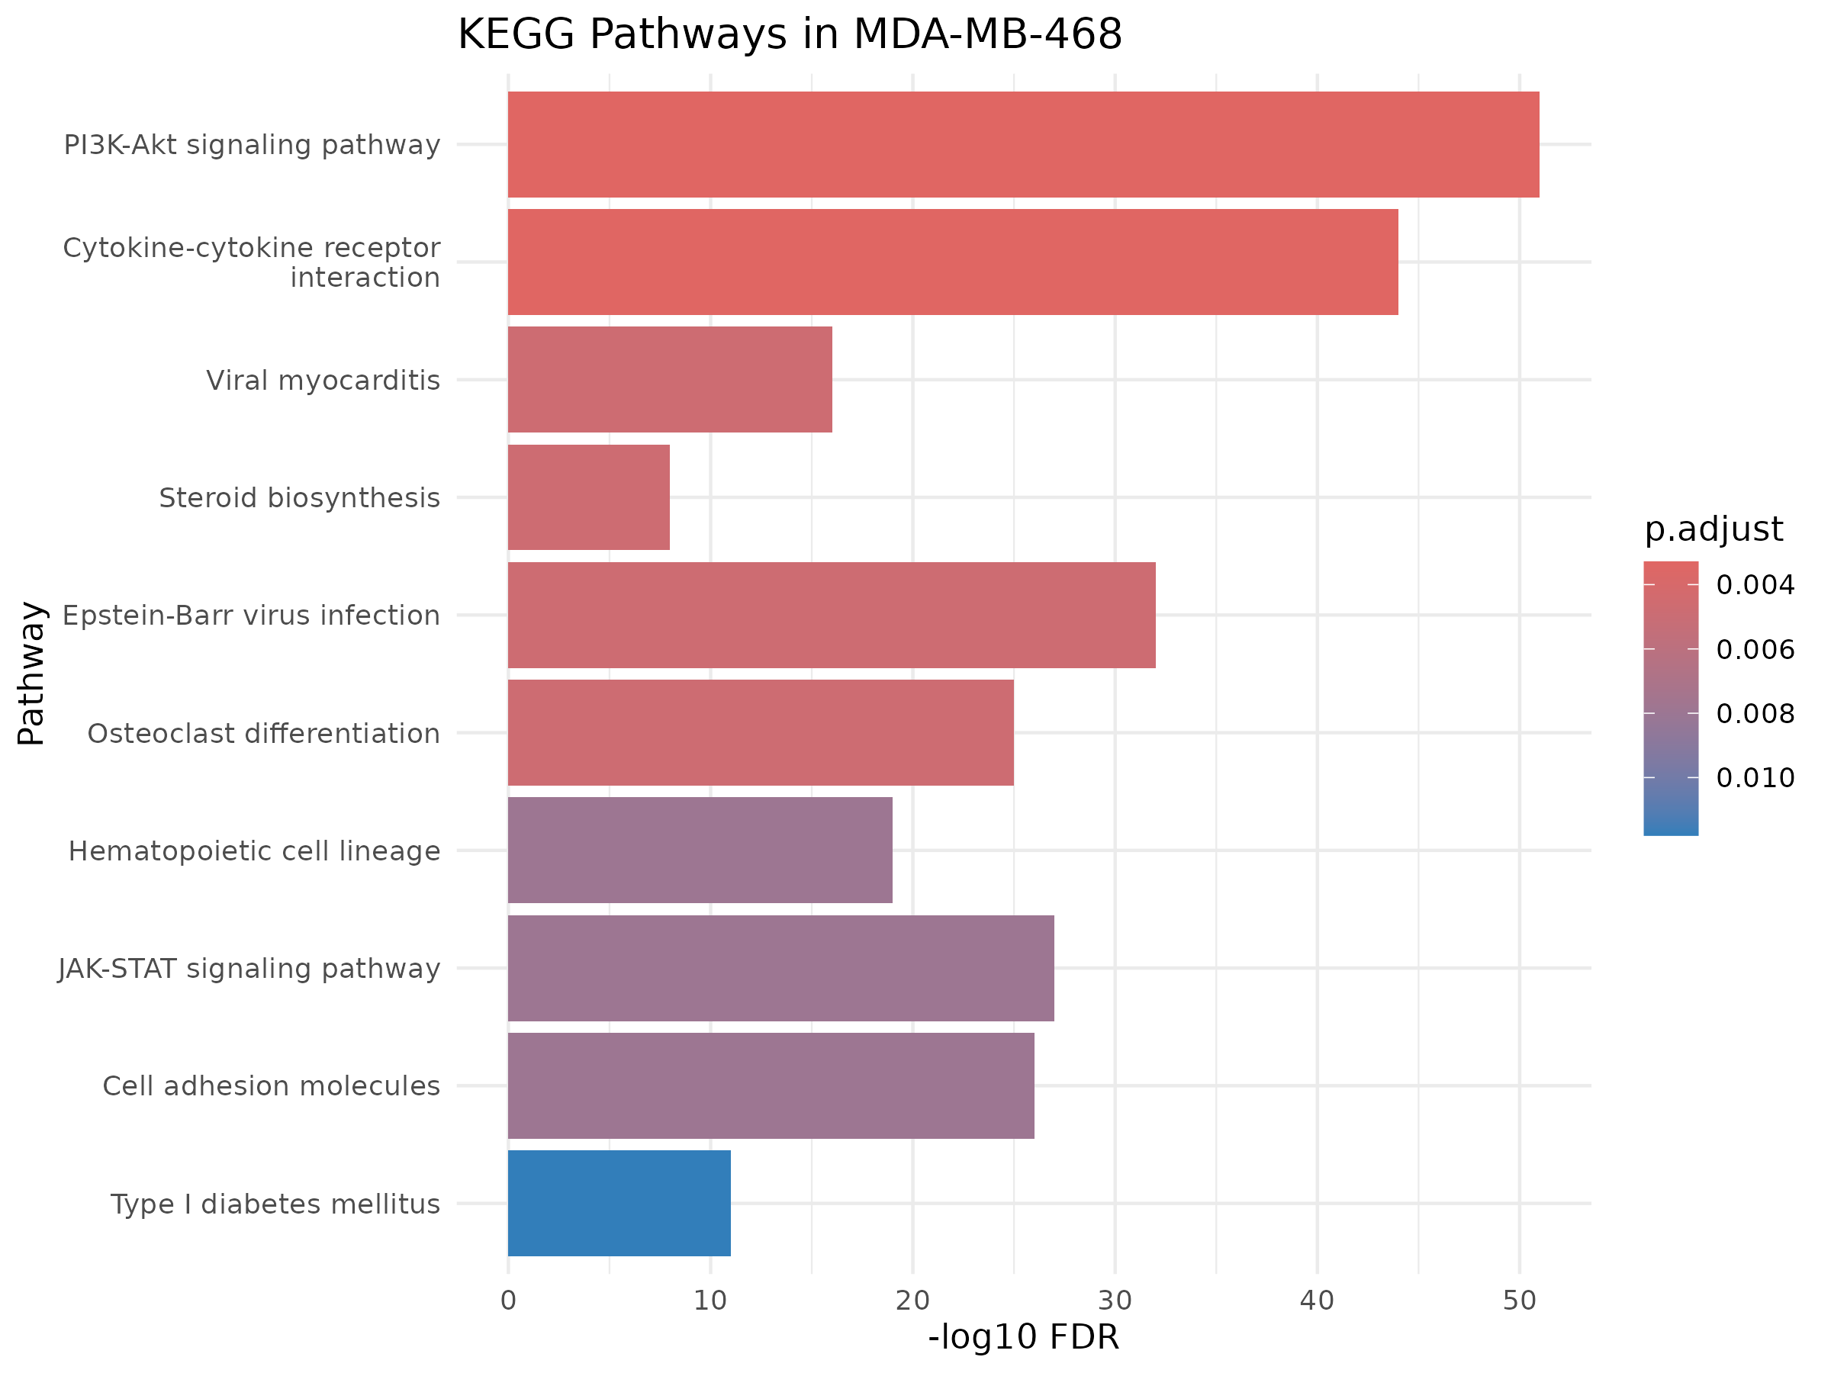
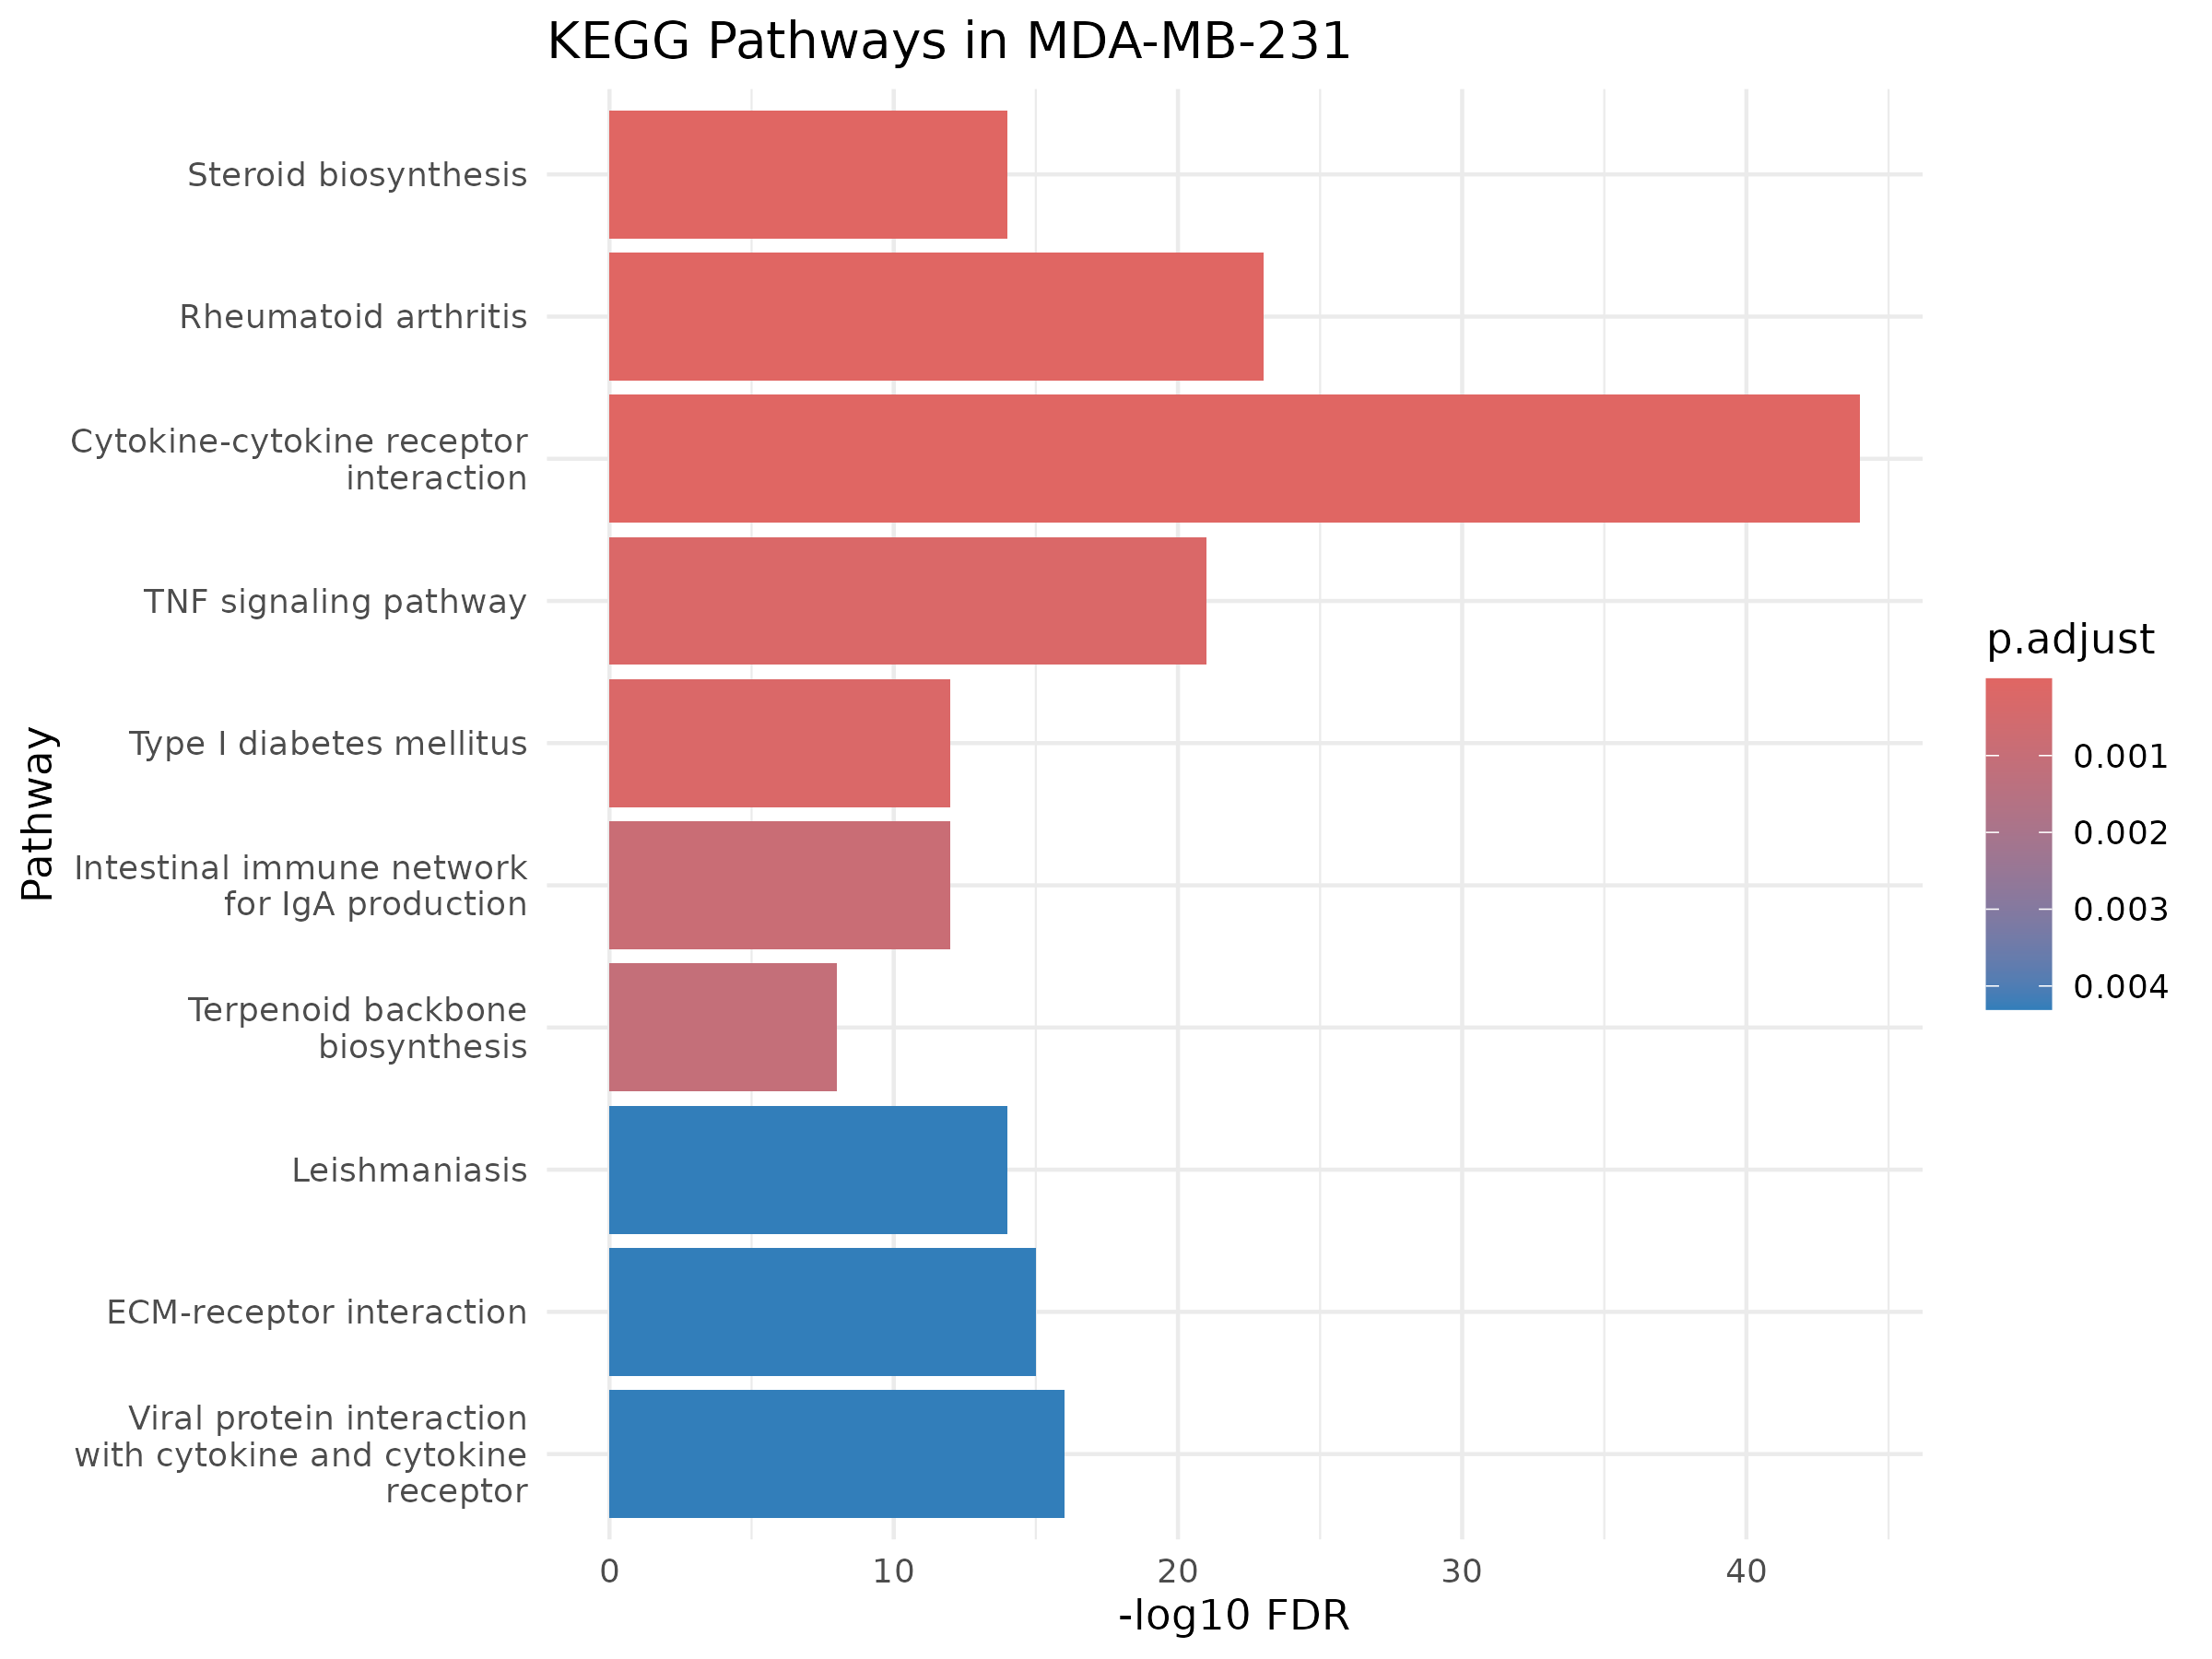

Slide 42
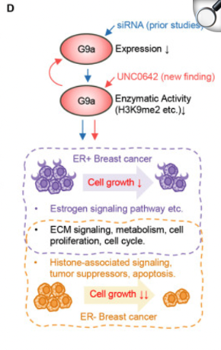
🧬 G9a (EHMT2):
Là một enzyme methyltransferase có vai trò methyl hóa histone H3K9 (tạo H3K9me2), góp phần ức chế phiên mã gen.
🔹 Hai cách ức chế G9a:
siRNA – đã được sử dụng trong các nghiên cứu trước để làm giảm biểu hiện (expression) của G9a.
UNC0642 – là một phát hiện mới, ức chế hoạt động enzyme của G9a, làm giảm mức H3K9me2 (một dấu hiệu methyl hóa histone).
🟣 Ảnh hưởng trên ER+ (Estrogen Receptor positive) breast cancer:
G9a ảnh hưởng đến:
Estrogen signaling
ECM signaling, chuyển hóa, chu trình tế bào
Khi ức chế G9a (bằng siRNA hoặc UNC0642):
👉 Giảm tăng trưởng tế bào (Cell growth ↓)
🟠 Ảnh hưởng trên ER– (Estrogen Receptor negative) breast cancer:
G9a liên quan đến:
Histone-associated signaling
Gen ức chế khối u (tumor suppressors)
Apoptosis (quá trình tự chết của tế bào)
Khi ức chế G9a:
👉 Giảm mạnh sự tăng trưởng tế bào (Cell growth ↓↓)
Notes:
Hình D này là một sơ đồ cơ chế tác động của G9a, một enzyme điều hòa epigenetic, lên các loại ung thư vú khác nhau, và cách ức chế G9a ảnh hưởng đến sự phát triển tế bào ung thư. Cùng phân tích nha!
🧬 G9a (EHMT2):
Là một enzyme methyltransferase có vai trò methyl hóa histone H3K9 (tạo H3K9me2), góp phần ức chế phiên mã gen.
🔹 Hai cách ức chế G9a:
siRNA – đã được sử dụng trong các nghiên cứu trước để làm giảm biểu hiện (expression) của G9a.
UNC0642 – là một phát hiện mới, ức chế hoạt động enzyme của G9a, làm giảm mức H3K9me2 (một dấu hiệu methyl hóa histone).
🟣 Ảnh hưởng trên ER+ (Estrogen Receptor positive) breast cancer:
G9a ảnh hưởng đến:
Estrogen signaling
ECM signaling, chuyển hóa, chu trình tế bào
Khi ức chế G9a (bằng siRNA hoặc UNC0642):
👉 Giảm tăng trưởng tế bào (Cell growth ↓)
🟠 Ảnh hưởng trên ER– (Estrogen Receptor negative) breast cancer:
G9a liên quan đến:
Histone-associated signaling
Gen ức chế khối u (tumor suppressors)
Apoptosis (quá trình tự chết của tế bào)
Khi ức chế G9a:
👉 Giảm mạnh sự tăng trưởng tế bào (Cell growth ↓↓)
✅ Kết luận:
G9a là mục tiêu điều trị tiềm năng trong cả ER+ và ER– ung thư vú.
Ức chế enzyme này có thể ngăn cản sự phát triển của tế bào ung thư qua nhiều cơ chế sinh học khác nhau.
UNC0642 là hợp chất đầy hứa hẹn trong điều trị vì nó ức chế trực tiếp hoạt tính enzyme, khác với các phương pháp trước đây.

